Slide 1

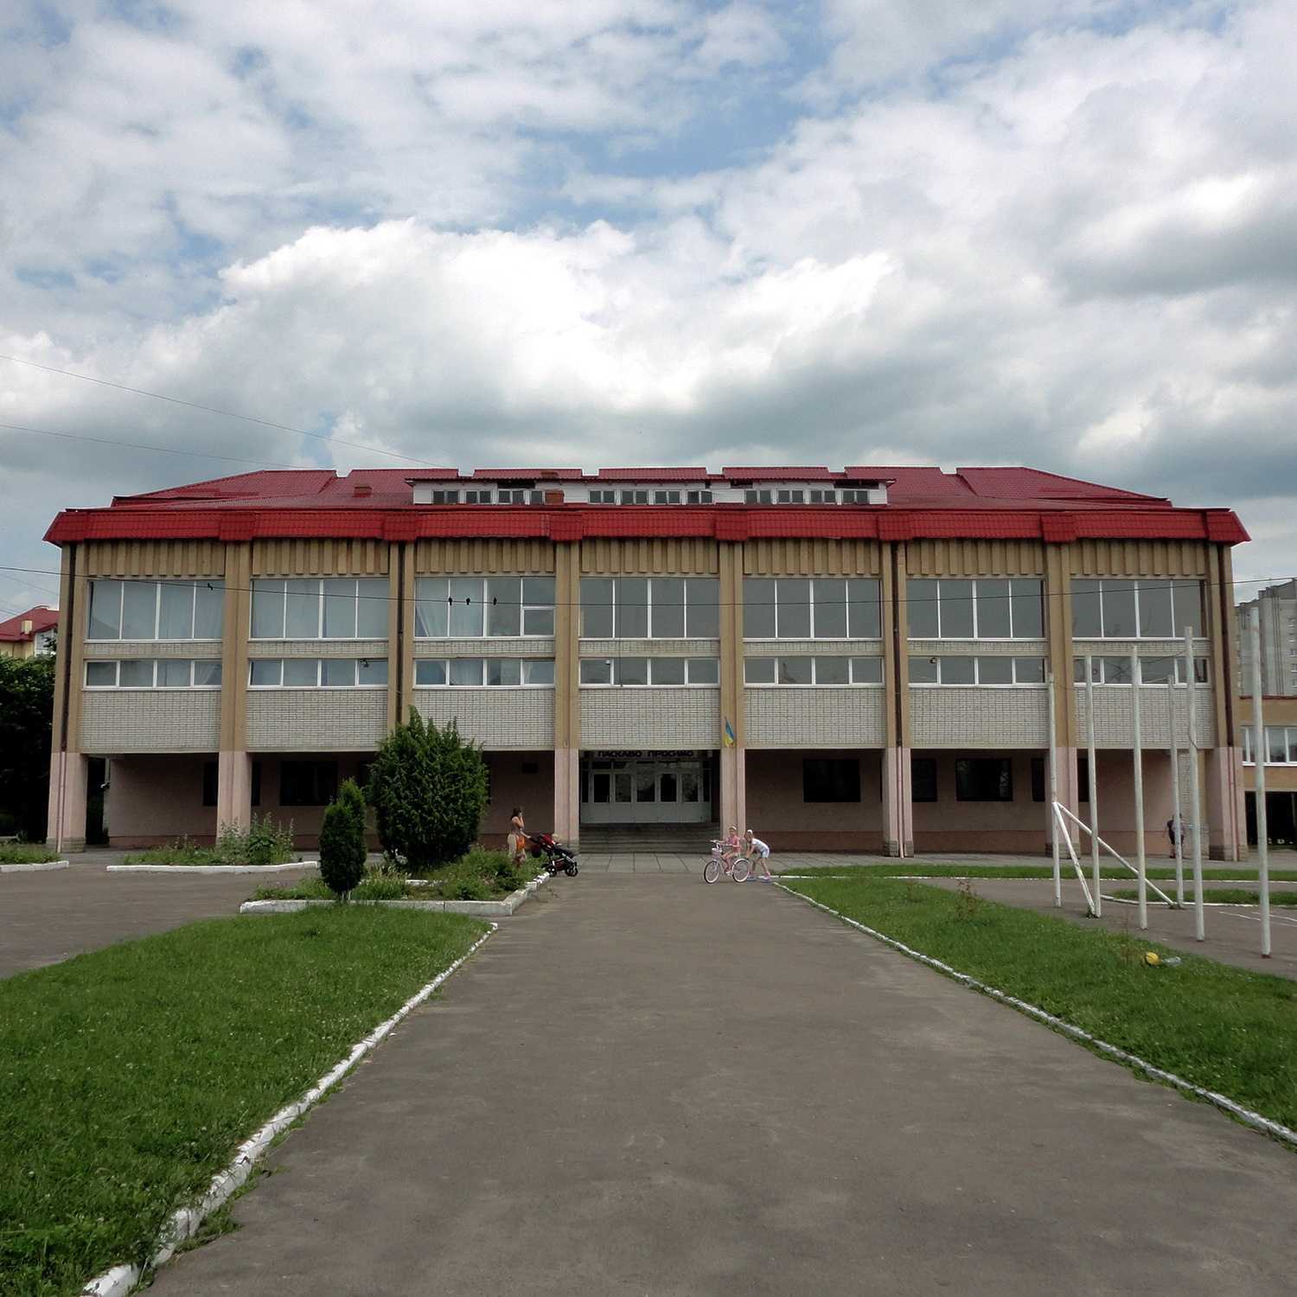

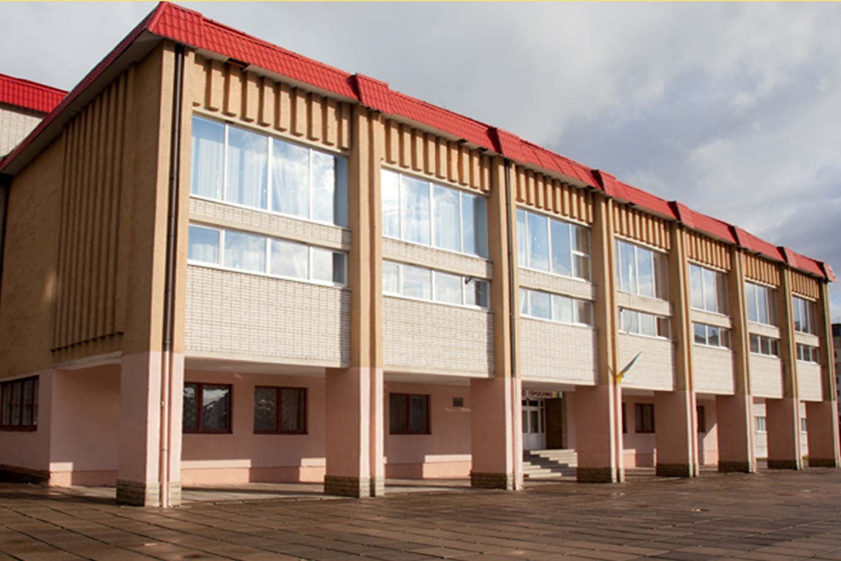
М. Львів
Середня загальноосвітня школа №90

Slide 2

Статистика 2018-2019
На початок навчального року - 1168 учнів
На кінець навчального року - 1168 учнів
Випускники школи: 11 клас - 47 учнів
9 клас - 92 учні
Свідоцтво з відзнакою:
Дудик Наталія – 9А клас
Шевчук Олена - 9А клас
Бешлей Анастасія – 9Б клас
Претендують на нагородження Золотою медаллю:
Бугрій Христина – 11А клас
Шевчук Маріан-Северин – 11Б клас

Slide 3

Статистика 2018-2019
Похвальним листом
«За високі досягнення у навчанні»
нагороджено 71 учня школи:
3-ті класи | 20 учнів
4-ті класи | 27 учнів
5-ті класи | 8 учнів
6-ті класи | 6 учнів
7-мі класи | 2 учні
8-мі класи | 2 учні
10-ті класи | 6 учнів

Slide 4

Профільність навчання
У 2018-2019 н.р. усі учні старшої школи охоплені профільним навчанням – це 99 учнів 10-11 класів.
10А, 11А економічного профілю навчання.
11Б хіміко-біологічного профілю навчання.
10Б універсального профілю навчання.
  у 10А класі поглиблено вивчалась економіка 3 години і алгебра 3 години.
  в 11А класі на вивчення економіки було виділено 3 години, на вивчення алгебри - 3 години.
  У 10А та 11А класах введено факультативний курс “Фінансова грамотність”.
  у 10Б класі збільшено кількість годин на вивчення української мови – 3 години, англійської мови – 3 години, історії – 2 години, німецької мови – 1 година.
  в 11Б на вивчення біології було виділено 5 годин, на вивчення хімії - 6 годин.

Slide 5
Допрофільне навчання
З 2008-2009 н.р. розпочався етап допрофільного навчання (8,9 класи) – становлення профільних намірів учнів.
У цьому навчальному році допрофільним навчанням було охоплено 207 учнів школи.
Напрями допрофільної підготовки у 2018-2019 н.р
8В,Г класи та 9Б,В - економічний профіль
8А, Б класи та 9А - біолого-хімічний профіль

Slide 6
Допрофільність навчання у 2019-2020н.р.
Будуть працювати:
8А,Б та 9А,Б кл. з поглибленим вивченням економіки та алгебри (на алгебру виділено 3 год., а на основи економіки 1 год.)
8В та 9В,Г класи з поглибленим вивченням біології та хімії (у 8-х класах на біологію виділено 3 год., на хімію - 4 год.; у 9-х кл. на біологію-3 год., на хімію-4 год.)

Slide 7
Профільність навчання у 2019-2020 н.р.
10А, 11А класи - економічного профілю. У цих класах збільшено кількість годин на вивчення алгебри – 3 години, економіки - 3 години, курс «Фінансова грамотність» -1 год.
10Б - хіміко-біологічного профілю. Виділено: 5 годин на біологію та екологію, 4 години на хімію.
11Б клас - універсального профілю. У цьому класі збільшено кількість годин на вивчення української мови – 3 години, англійської мови – 3 години, історії – 2 години, німецької мови – 2 години, математики – 4 години.

Slide 8


Всеукраїнський науково-педагогічний проект «Інтелект України» є однією з форм навчання за інноваційними технологіями, забезпечує у повному обсязі виконання Державного стандарту, реалізує Концепцію Нової української школи.
Навчання в проектних класах відбувається за апробованими інноваційними методиками (наказ МОН від 04.12.2014р. №1439).
Діти не носять підручники (бережемо поставу).
Віршова, яскрава форма навчання.
Мультимедійний супровід кожного уроку.
На кожному уроці – виконання навчальних вправ під музику.
Багаторазове повторення за диктором.
У школі навчаються 68 учнів за Всеукраїнським науково-педагогічним проектом «Інтелект України» (1А – 33 учні (уч. Чорна Л.М.), 2А – 35 учнів (уч. Новосядла І.Б.).
На 2019-2020 н.р. відкрито два 1-х класи (58 учнів). Учителі: Стасишин О.І., Антошик О.Й.

Slide 9

Організація роботи груп продовженого дня
У 2018-2019 н.р. в початковій школі організовано роботу 4-х груп продовженого дня, із загальною к-тю 120 учнів. Наповнюваність кожної групи – 30 учнів, хоча бажаючих відвідувати ГПД є значно більше. При зарахуванні у ГПД переваги надавалися учням пільгових категорій, а також тим дітям, батьки яких працюють повний робочий день.
Група 1 укомплектована з учнів 1А, 1Б, 2Г класів і працює під керівництвом вихователя Кочірки О.В.
Група 2 складається з учнів 1В, 1Г класів; вихователь – Біжко Л.Я.
Група 3 складається з учнів 2А, 2Б, 2В класів; вихователь – Вихопень Ю.Ф.
Група 4 складається з учнів 3-4х класів; вихователь – Архангельська М.Ю.

Slide 10





Міжнародні та Всеукраїнські інтерактивні конкурси, турніри, олімпіади

Slide 11


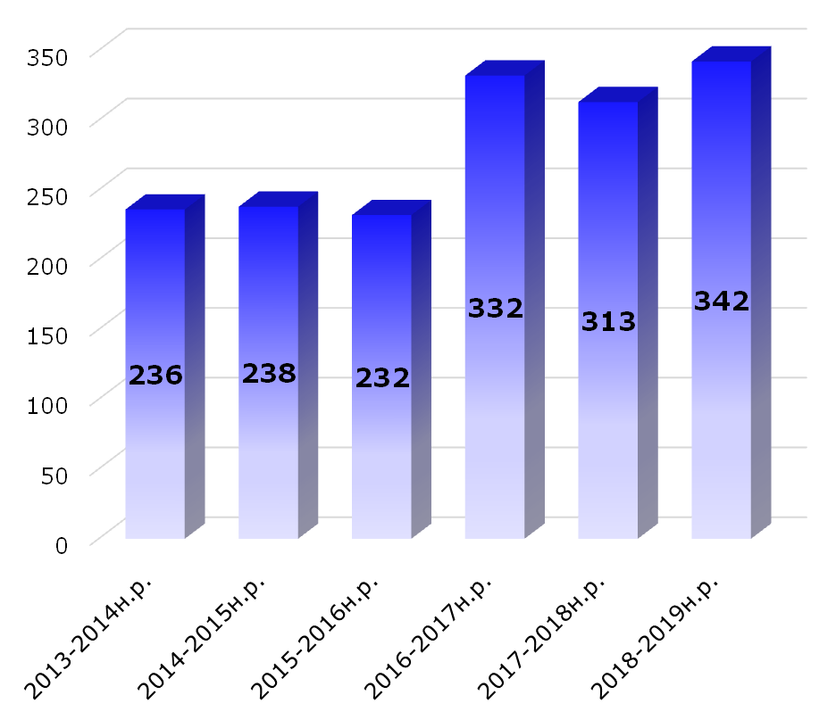
Міжнародний математичний конкурс «Кенгуру»
Координатор – Антощук І.І.
2013-2014н.р
Учасників - 236
Сертифікат «відмінний» - 18
Сертифікат «добрий» - 114
2014-2015н.р
Учасників - 238
Сертифікат «відмінний» - 31
Сертифікат «добрий» - 107
2015-2016н.р
Учасників - 232
Сертифікат «відмінний» - 22
Сертифікат «добрий» - 105
2016-2017н.р
Учасників - 332
Сертифікат «відмінний» - 41
Сертифікат «добрий» - 94
2017-2018н.р
Учасників - 313
Сертифікат «відмінний» - 27
Сертифікат «добрий» - 164
2018-2019н.р
Учасників - 342
Сертифікат «відмінний» - 35
Сертифікат «добрий» - 154
11
Notes:
11

Slide 12

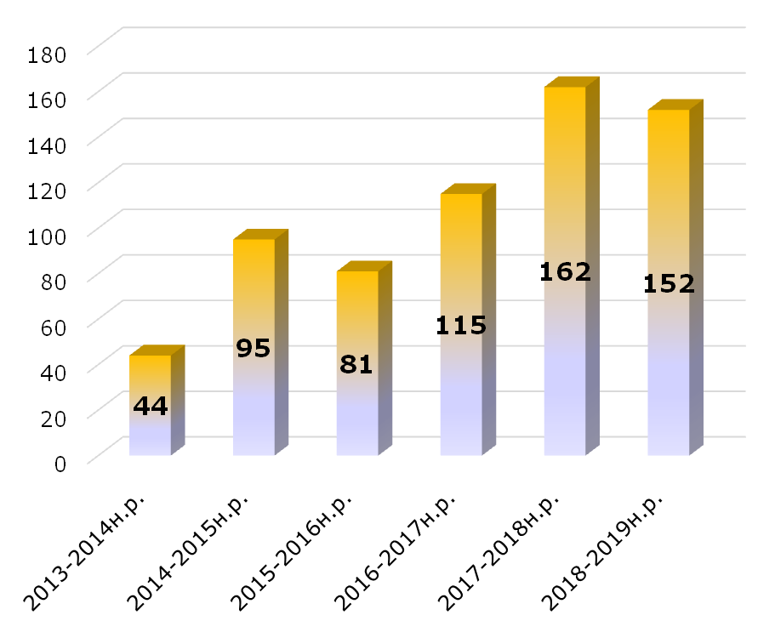
Міжнародний конкурс «Бобер»
Координатор – Федека О.І.
2013-2014н.р.
Учасників - 44
«добрий» - 12
2014-2015н.р.
Учасників - 95
«добрий» - 25 «золотий» - 12
2015-2016 н.р.
Учасників - 81
«добрий» - 22 «золотий» - 12
2016-2017н.р.
Учасників - 115
«добрий» - 26 «золотий» - 15
2017-2018н.р.
Учасників - 162
«добрий» - 83 «золотий» - 21
2018-2019н.р.
Учасників - 152
«добрий» - 33 «золотий» - 67
12

Slide 13


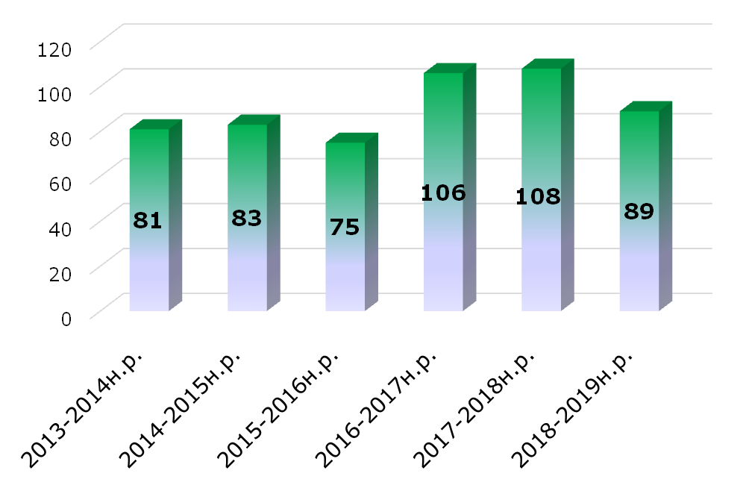
Міжнародний конкурс «Левеня»
Координатор – Кавецький Р.С.
2013-2014 н.р.
Учасників - 81
Сертифікат «добрий» – 20
«відмінний» - 8
2014-2015 н.р.
Учасників - 83
Сертифікат «добрий» – 25
«відмінний» - 3
2015-2016н.р.
Учасників - 75
Сертифікат «добрий» – 25
2016-2017н.р.
Учасників - 106
Сертифікат «добрий» - 30
«відмінний» - 11
2017-2018н.р.
Учасників - 108
Сертифікат «добрий» – 12
«відмінний» - 5
2018-2019н.р.
Учасників - 89
Сертифікат «добрий» – 20
«відмінний» - 1
13

Slide 14


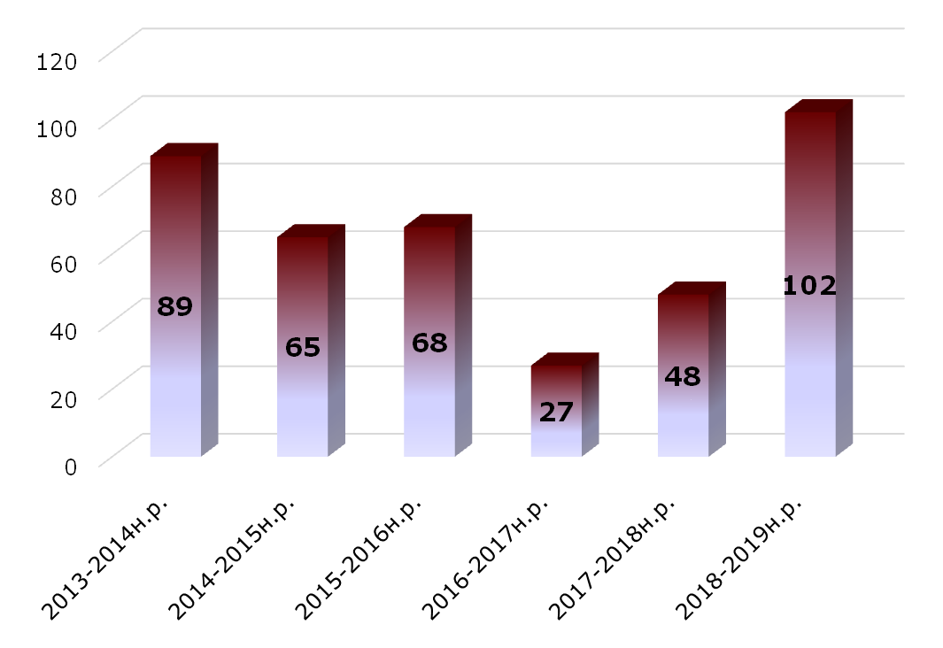
Міжнародний конкурс «Лелека»
Координатор - Петренко Г.Г.
2013-2014 н.р.
Учасників - 89
Сертифікат срібний - 23
золотий - 12
бронзовий - 18
2014-2015 н.р.
Учасників - 65
Сертифікат срібний - 19
золотий - 7
бронзовий - 24
2015-2016 н.р.
Учасників - 68
Сертифікат срібний - 19
золотий - 5
бронзовий - 25
2016-2017 н.р.
Учасників - 27
Сертифікат срібний - 3
золотий - 5
бронзовий – 9
2017-2018н.р.
Учасників – 48
Сертифікат срібний – 2
золотий – 4
бронзовий – 17
2018-2019н.р.
Учасників – 102
Сертифікат срібний – 10
золотий – 24
бронзовий - 35
14

Slide 15

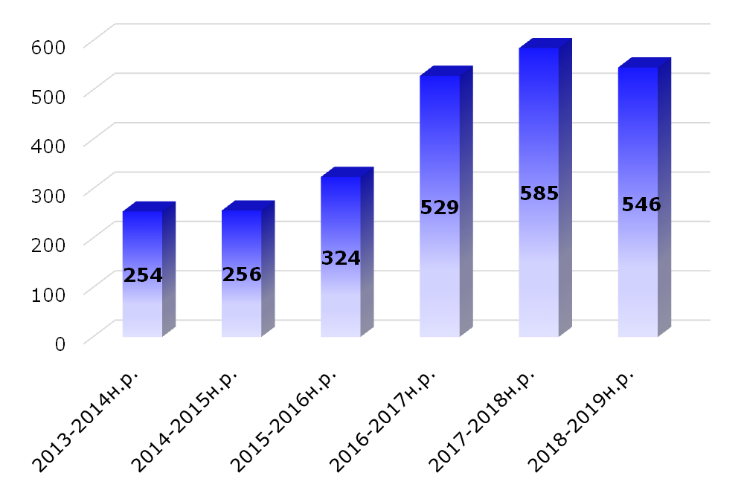
Всеукраїнський інтерактивний природничий конкурс «Колосок»
Координатор – Козловська Н.Д.
2013-2014 н.р.
Учасників – 254
«Золотий колосок» - 12
«Срібний колосок» - 23
2014-2015 н.р.
Учасників – 256
«Золотий колосок» -75
«Срібний колосок» -140
2015-2016 н.р.
Учасників – 324
«Золотий колосок» - 70
«Срібний колосок» - 100
2016-2017 н.р.
Учасників – 529
«Золотий колосок» - 190
«Срібний колосок» -145
2017-2018 н.р.
Учасників - 585
«Золотий колосок» - 95
«Срібний колосок» - 189
2018-2019 н.р.
Учасників - 546
«Золотий колосок» - 81
«Срібний колосок» - 248

Slide 16
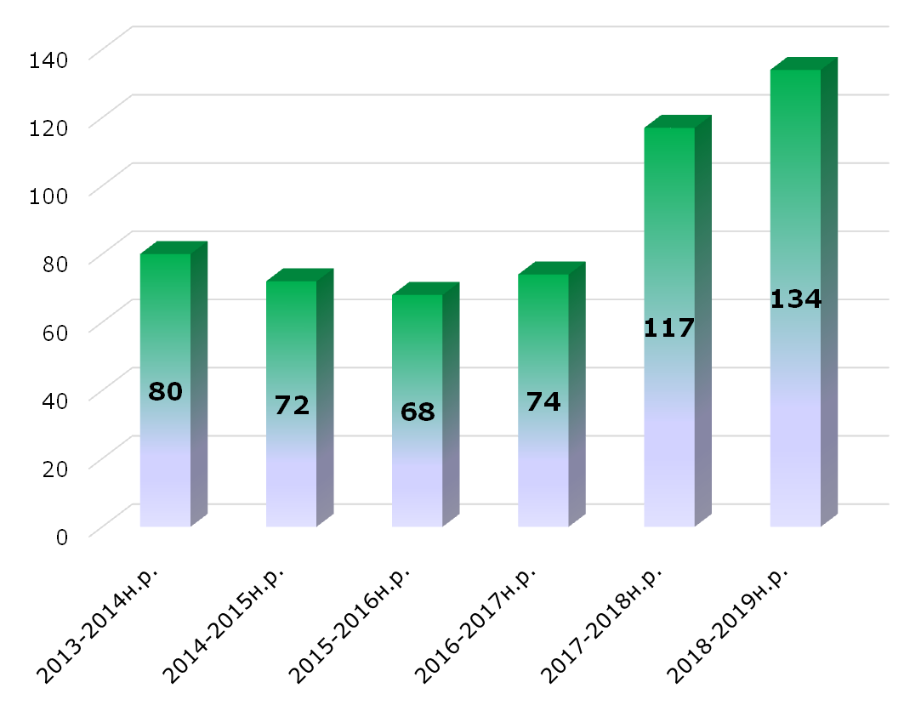
Всеукраїнська природознавча гра «Геліантус»
Координатор –Чучвера І.В.
2013-2014 н.р.
Учасників - 80
Диплом 1 ступеня - 1
Диплом 2 ступеня - 10
Диплом 3 ступеня - 9
2014-2015н.р.
Учасників – 72
Диплом 1 ступеня – 7
Диплом 2 ступеня – 8
Диплом 3 ступеня – 24
2015-2016 н.р
Учасників - 68
Диплом 1 ступеня - 3
Диплом 2 ступеня - 3
Диплом 3 ступеня - 18
2016-2017н.р.
Учасників – 74
Диплом 1 ступеня - 3
Диплом 2 ступеня - 3
Диплом 3 ступеня – 18
2017-2018н.р.
Учасників – 117
Диплом 1 ступеня - 1
Диплом 2 ступеня - 17
Диплом 3 ступеня – 9
2018-2019н.р.
Учасників – 134
Диплом 1 ступеня - 1
Диплом 2 ступеня - 8
Диплом 3 ступеня – 17
16

Slide 17


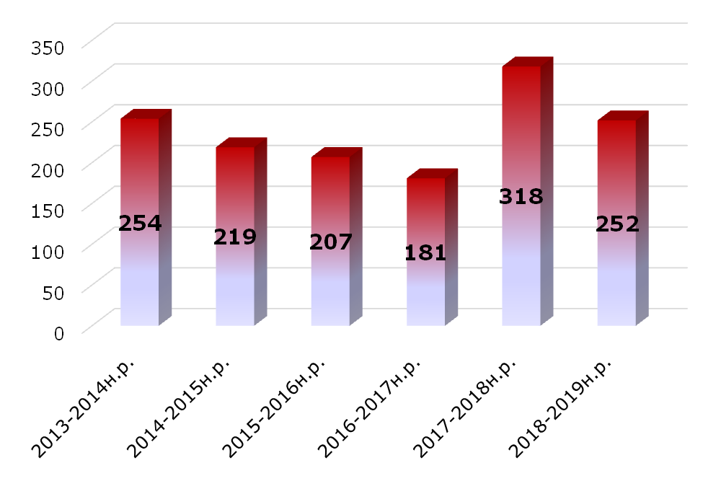
Всеукраїнська українознавча гра «Соняшник»
Координатор – Паляниця І. І.
2013-2014 н.р.
Учасників - 254
Диплом 1 ст. Всеукраїнського рівня -17
Диплом 3 ст. Всеукраїнського рівня – 7
2014-2015 н.р.
Учасників - 219
Диплом 1 ст. Всеукраїнського рівня -27
Диплом 3 ст. Всеукраїнського рівня - 38
2015-2016 н.р.
Учасників -207
Диплом 1 ст. Всеукраїнського рівня – 6
Диплом 2 ст. Всеукраїнського рівня- 15
Диплом 3 ст. Всеукраїнського рівня- 14
2016-2017 н.р.
Учасників -181
Диплом 1 ст. Всеукраїнського рівня –12
Диплом 2 ст. Всеукраїнського рівня- 15
Диплом 3 ст. Всеукраїнського рівня- 21
2017-2018 н.р.
Учасників - 318
Диплом 1 ст. Всеукраїнського рівня – 22
Диплом 2 ст. Всеукраїнського рівня - 14
Диплом 3 ст. Всеукраїнського рівня - 16
2018-2019 н.р.
Учасників - 252
Диплом 1 ст. Всеукраїнського рівня – 27
Диплом 2 ст. Всеукраїнського рівня - 25
Диплом 3 ст. Всеукраїнського рівня - 32
17

Slide 18


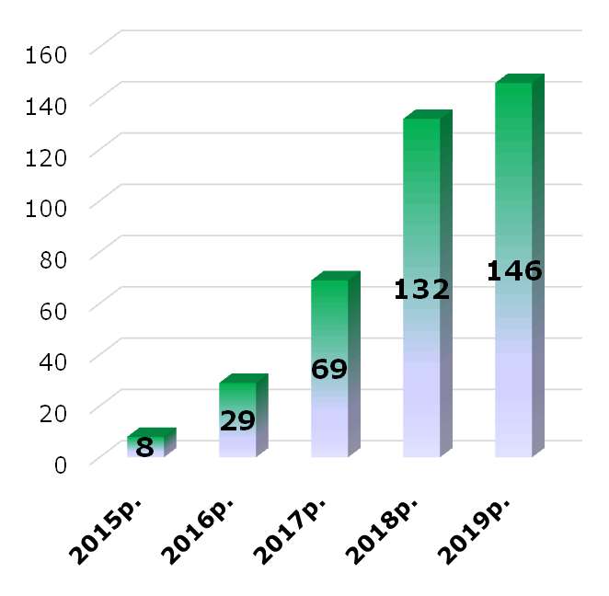
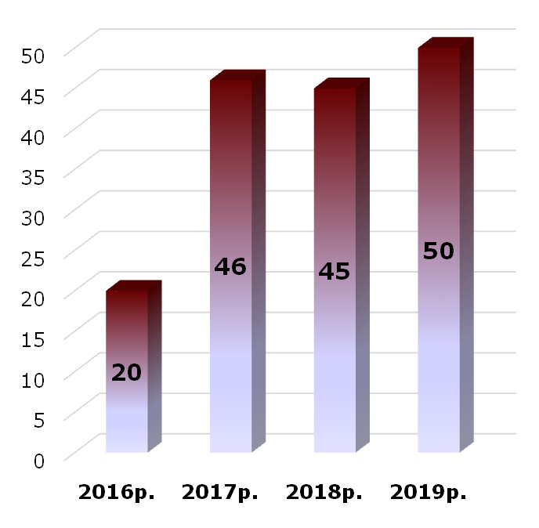
Міжнародний дистанційний освітній конкурс «Олімпіс»
Всеукраїнський конкурс «Гринвіч»
Координатори – Чубінська Н.Б., Савчин І.М.
2016р. «золотий сертифікат» - 5
2017р. «золотий сертифікат» - 15
2018р. «золотий сертифікат» - 18
2019р. «золотий сертифікат» - 1
2016р. І місце – 7
2017р. І місце – 20
2018р. І місце – 67
2019р. І місце - 80

Slide 19

Форми роботи
Науково-практичні конференції
Конкурси, олімпіади, турніри
Індивідуальна робота з учнями
Колективна робота творчих груп

Slide 20
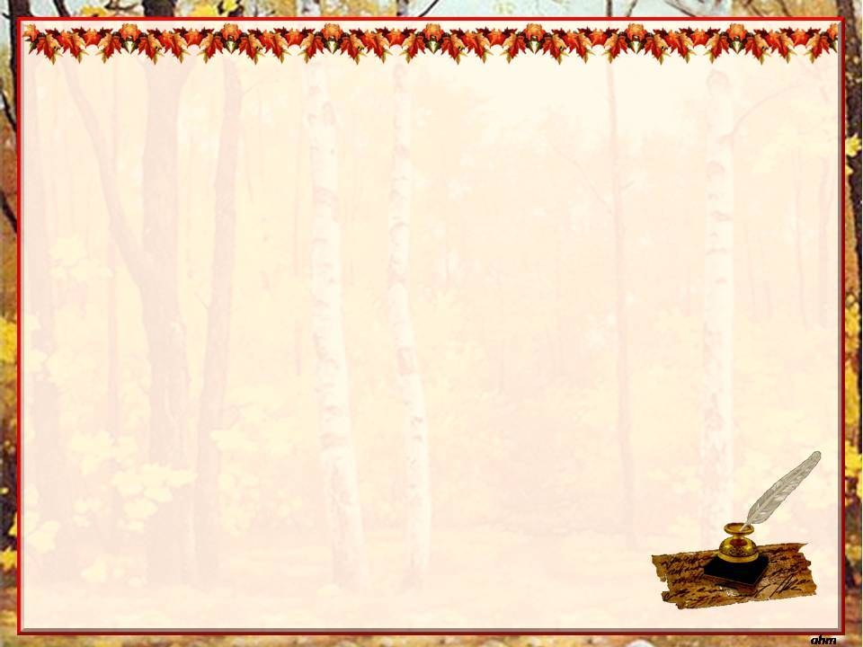
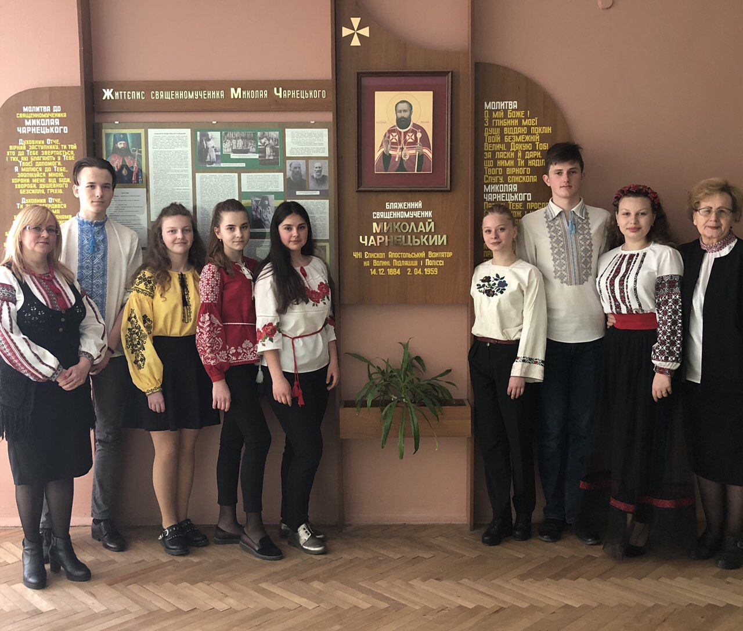
Єпископ Миколай Чарнецький є духовним опікуном школи. Щороку учні, під керівництвом вчителя християнської етики Малиш Л.П. та за участю священиків церкви Різдва Пресвятої Богородиці, проводять тематичні конференції, зустрічі, бесіди приурочені пам'яті Миколая Чарнецького.

Slide 21
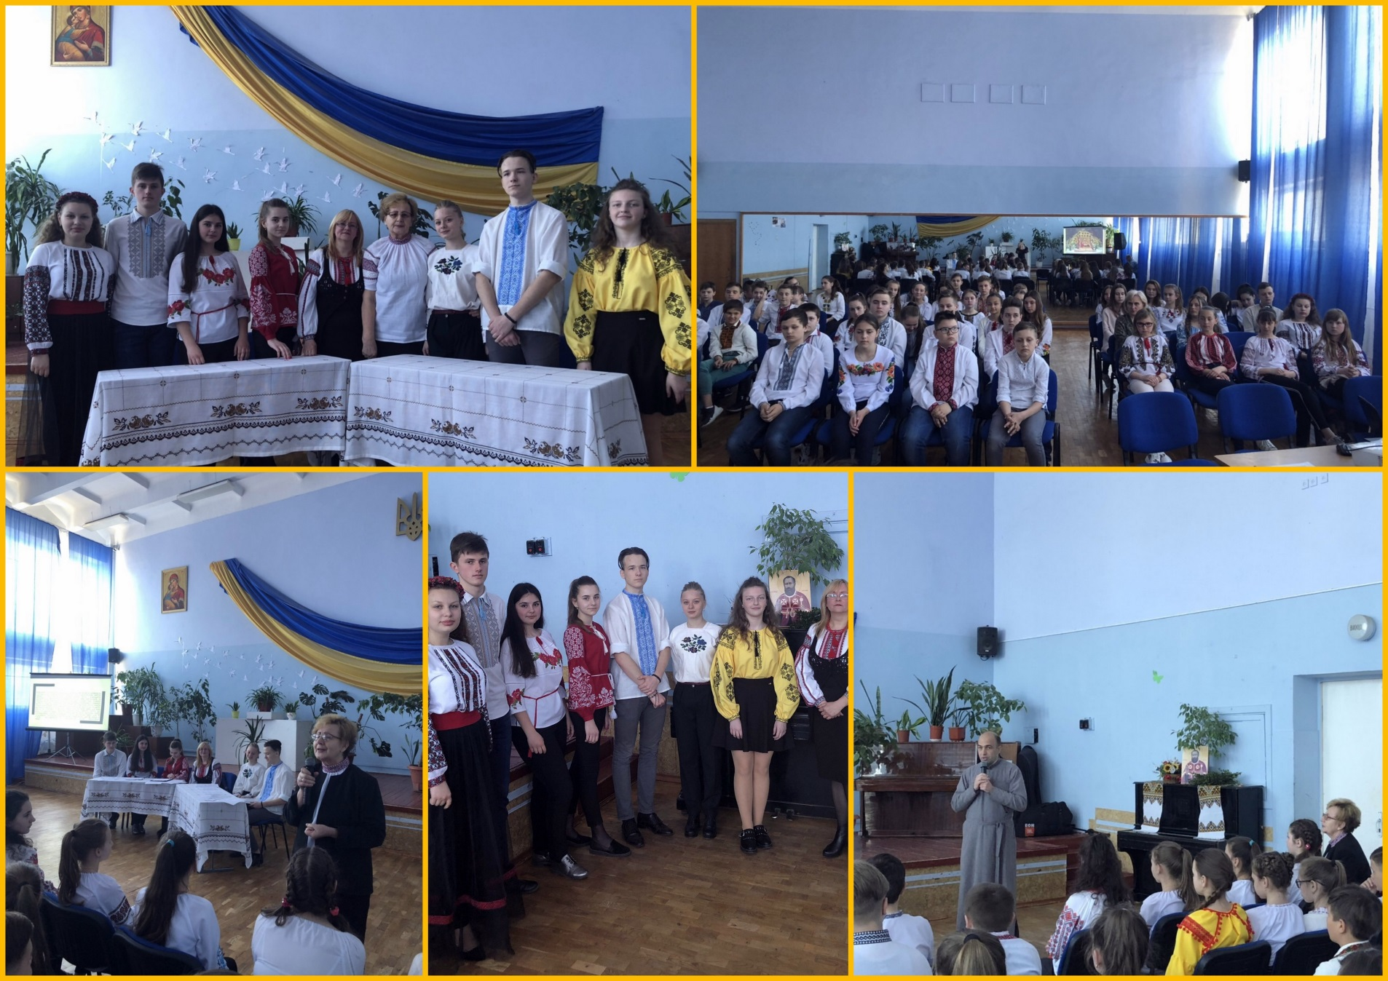
Науково-практична конференція
«Сила живої віри на життєвому шляху Блаженного Єпископа
Миколая Чарнецького»
(уч. Малиш Л.П.)

Slide 22
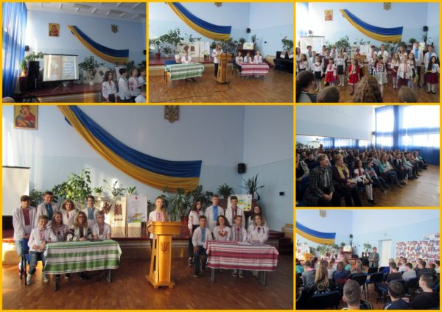
Науково-практична конференція
«З витоків української писемності»
(уч. Кочірка О.В.)

Slide 23
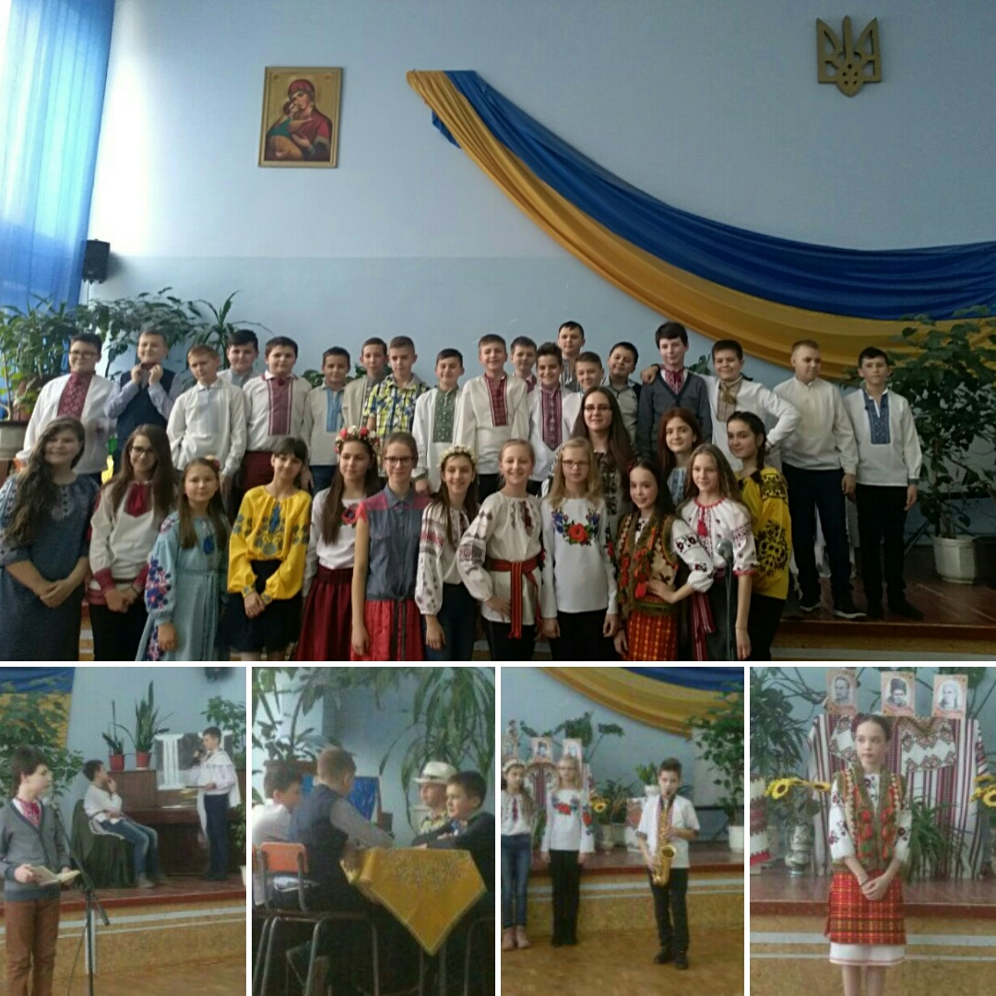
Літературно-музичне свято до Дня рідної мови
«Бринить, співає наша мова, чарує, тішить і п’янить»
(уч. Бутнар О.М.)

Slide 24
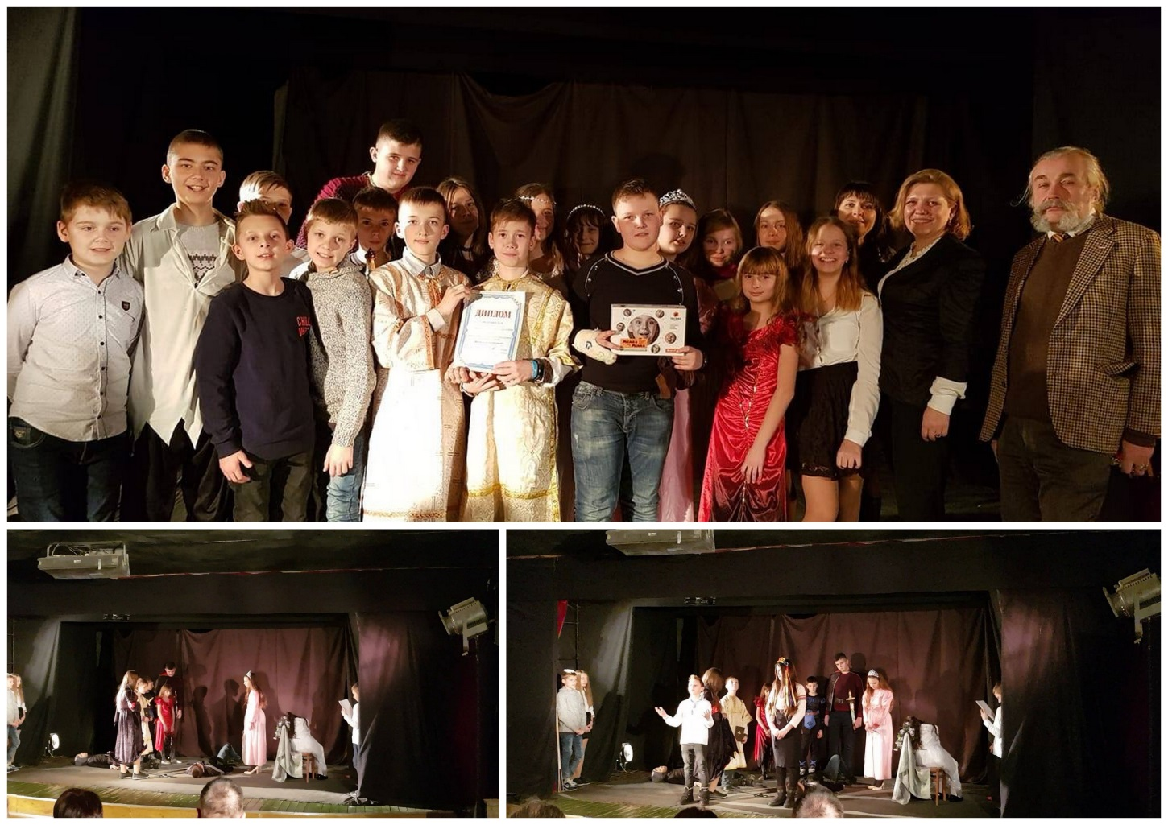
З метою сприяння створенню мотиваційного середовища для вивчення англійської мови через вивчення та аналіз драматичних творів англійською мовою та популяризації театрального мистецтва серед учнів, вчитель англійської мови Мартинишин Н.О. взяла участь у ІІ міському фестивалі театрального мистецтва з англійської мови (фрагмент вистави «Ромео і Джульєтта» Вільяма Шекспіра).

Slide 25
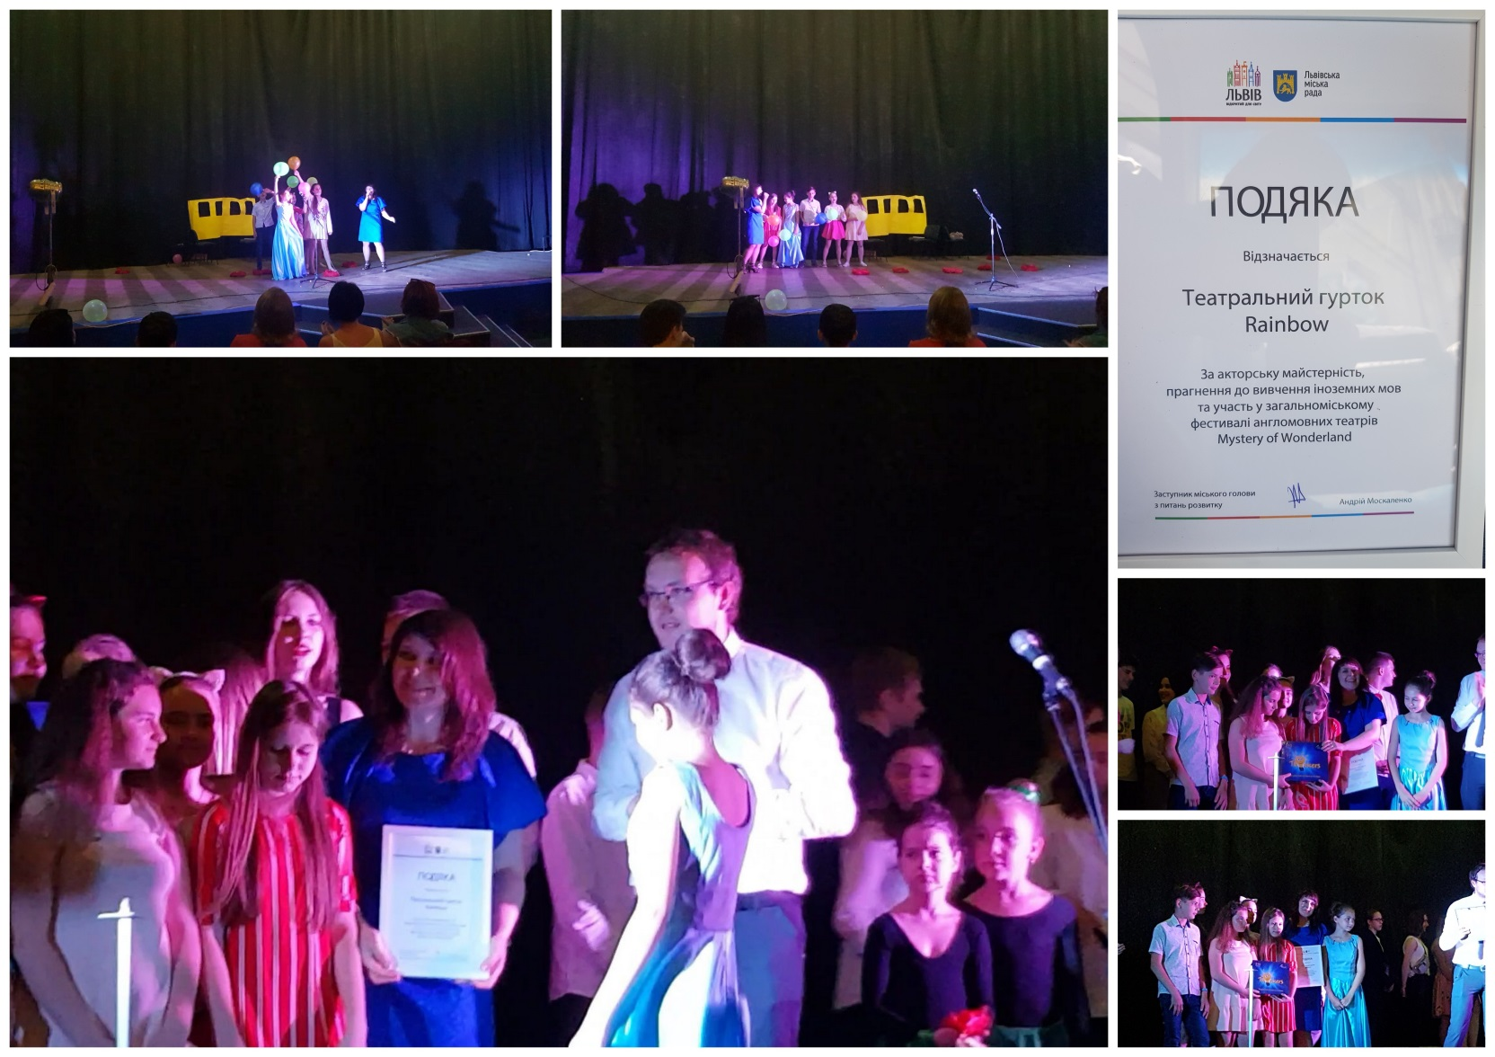
Міський фестиваль театрального мистецтва "Mystery of Wonderland". Театральний гурток школи "Rainbow" (Веселка)
(уч. Мартинишин Наталія Орестівна)

Slide 26
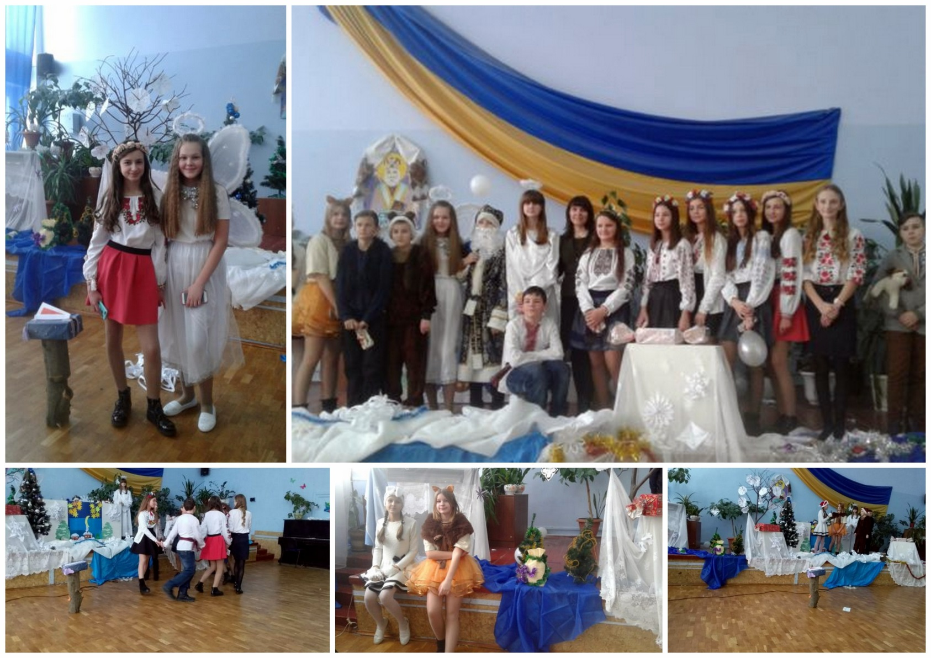
Казкове дійство до Дня Святого Миколая «Lost letter» («Загублений лист»)
(уч. Мартинишин Н.О.)

Slide 27
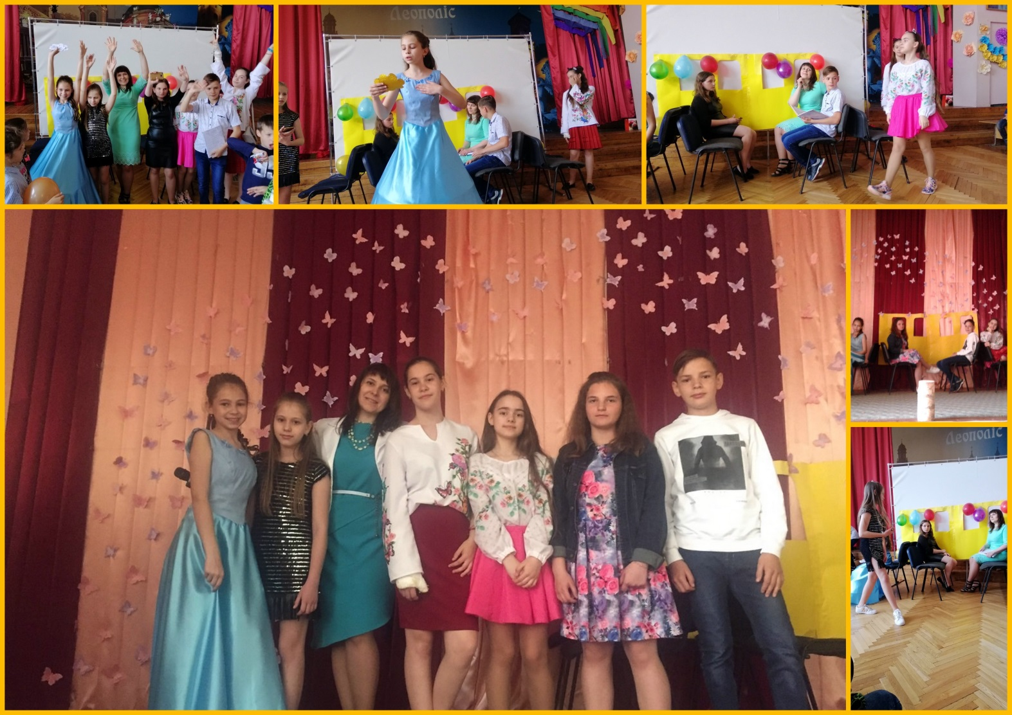
Театральний колектив школи «Rainbow» з вчителем Наталією Орестівною Мартинишин презентували учням виставу «World Needs Love» за мотивами творів Керол Рот «Will you still love me» та Наталії Задорожної «Чи ти мене сьогодні любиш?» (переклад використаних творів Наталії Задорожної «Чи ти мене сьогодні любиш? та Марії Шалайкевич «Усі ми прагнемо любові», адаптація вистави та її постановка – Наталії Мартинишин)

Slide 28
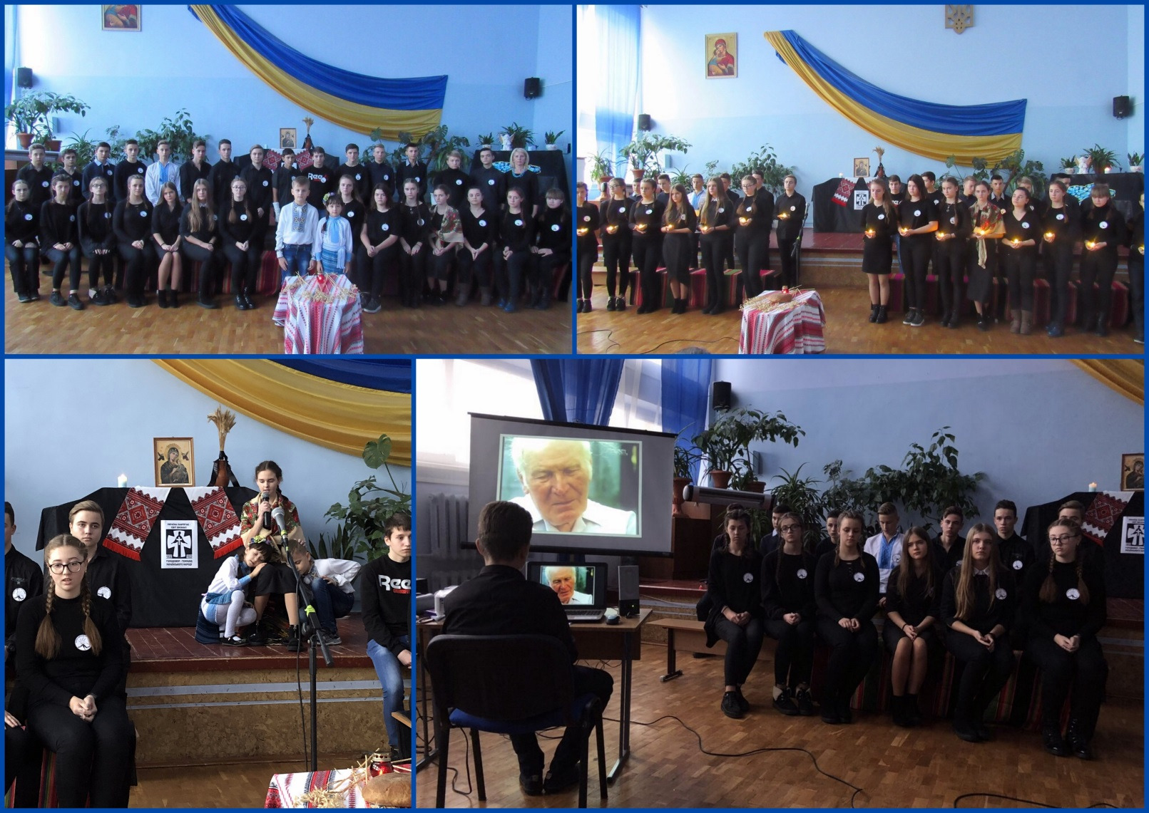
Реквієм пам'яті жертв голодомору
(уч. Лебідь І.І.)

Slide 29
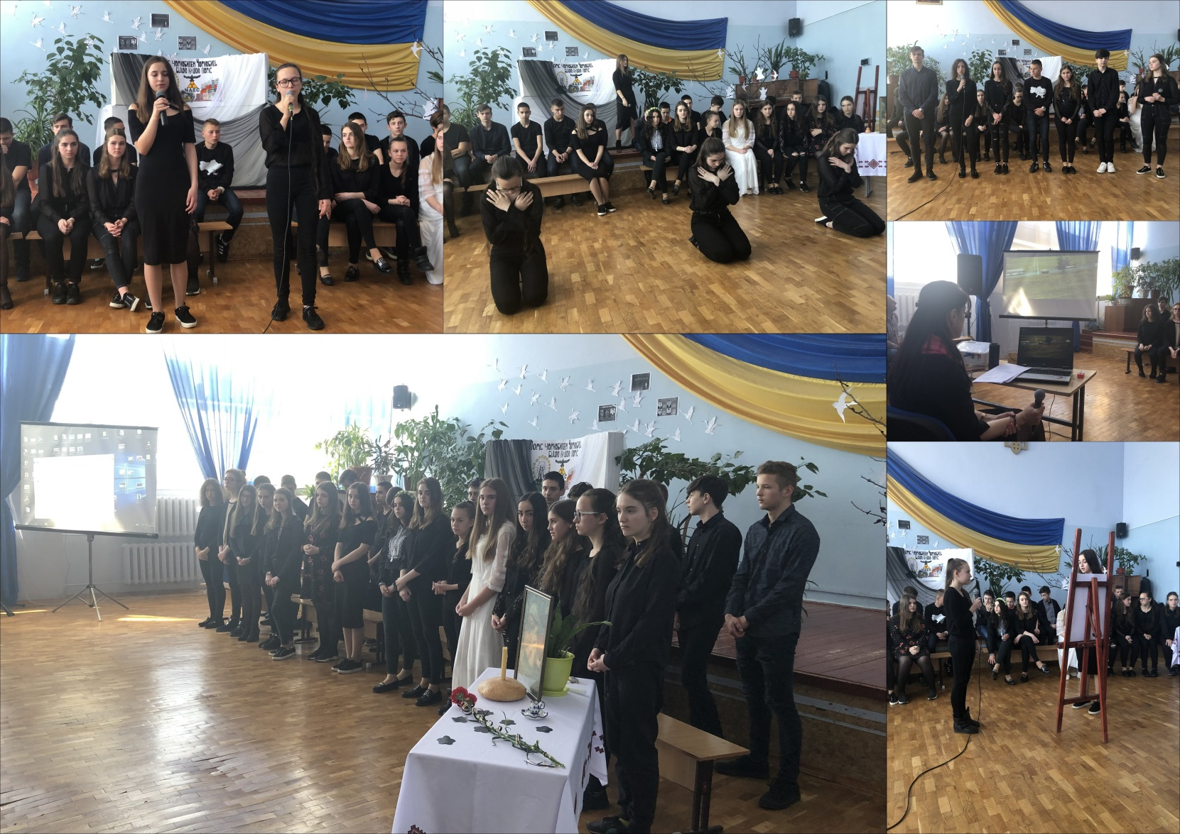
Виховний захід
«Чорнобиль – наш біль»
(уч. Савчин І.М.)

Slide 30
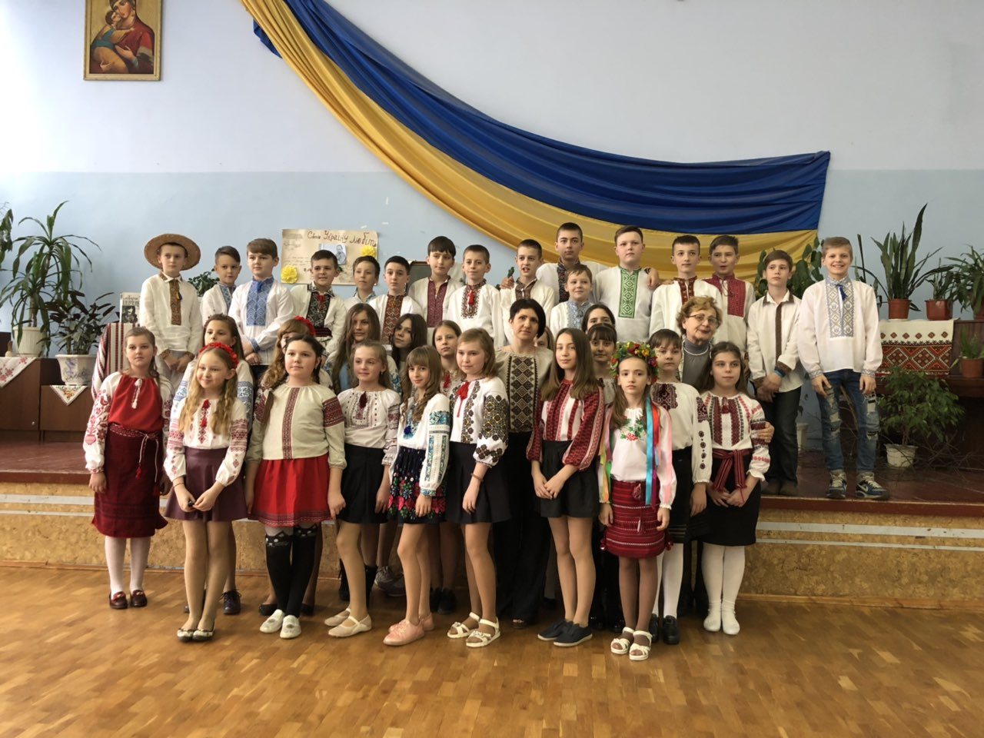
Літературно-мистецьке свято
«Йду з дитинства до Тараса»
(уч. Данилів М.В.)

Slide 31
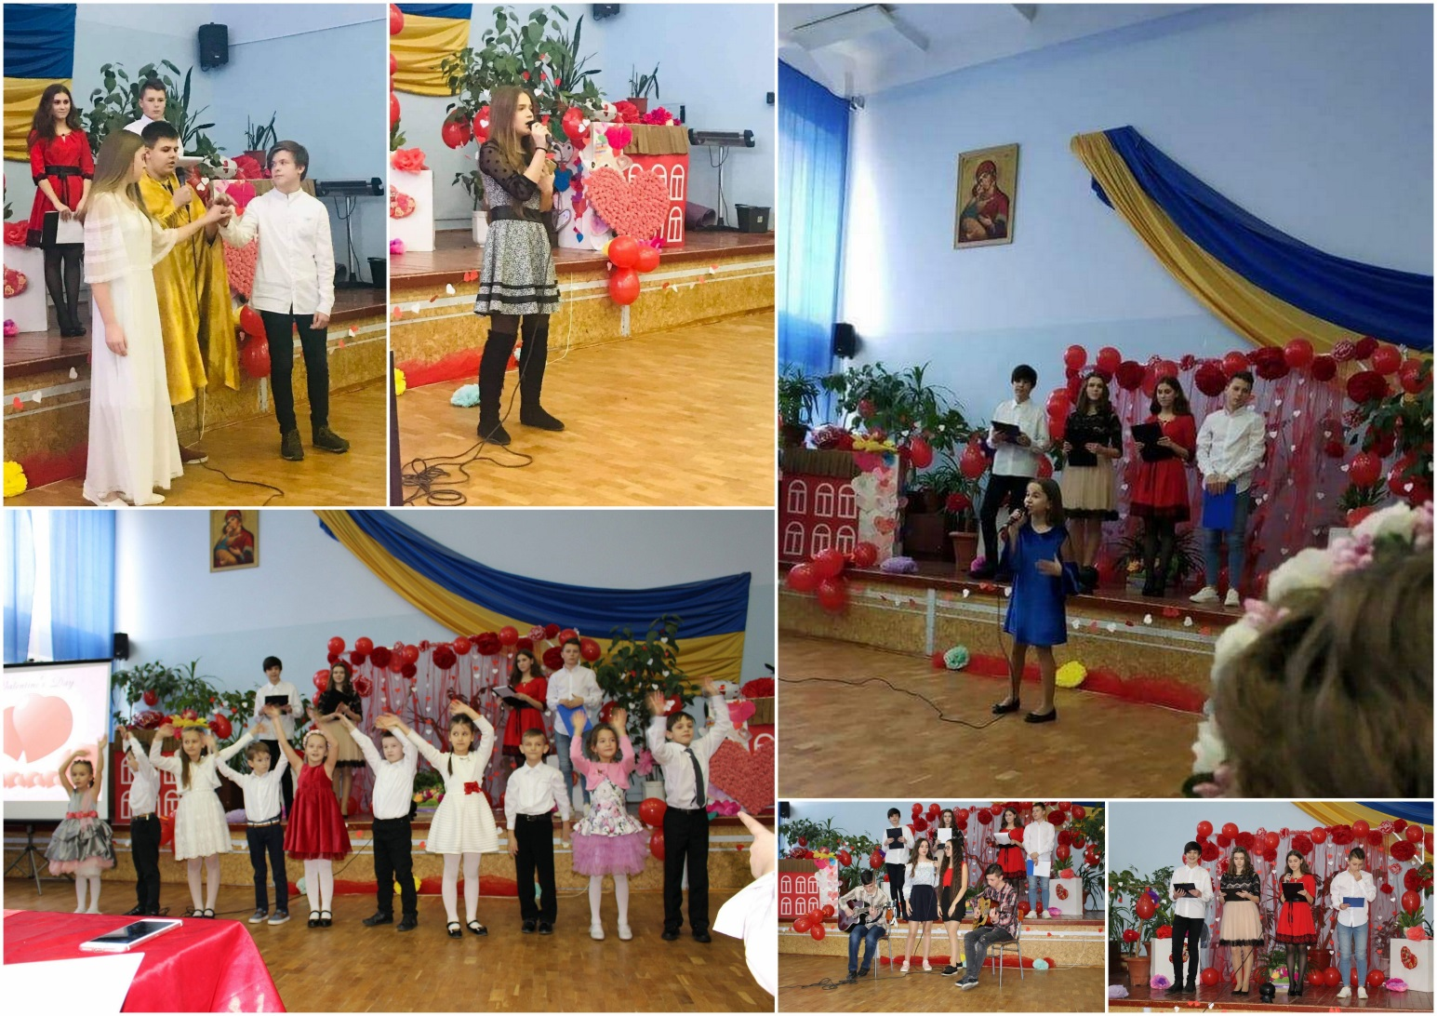
Позакласний захід англійською мовою
«Любов творить дива»
(уч. Савчин І.М., Чубінська Н.Б.)

Slide 32
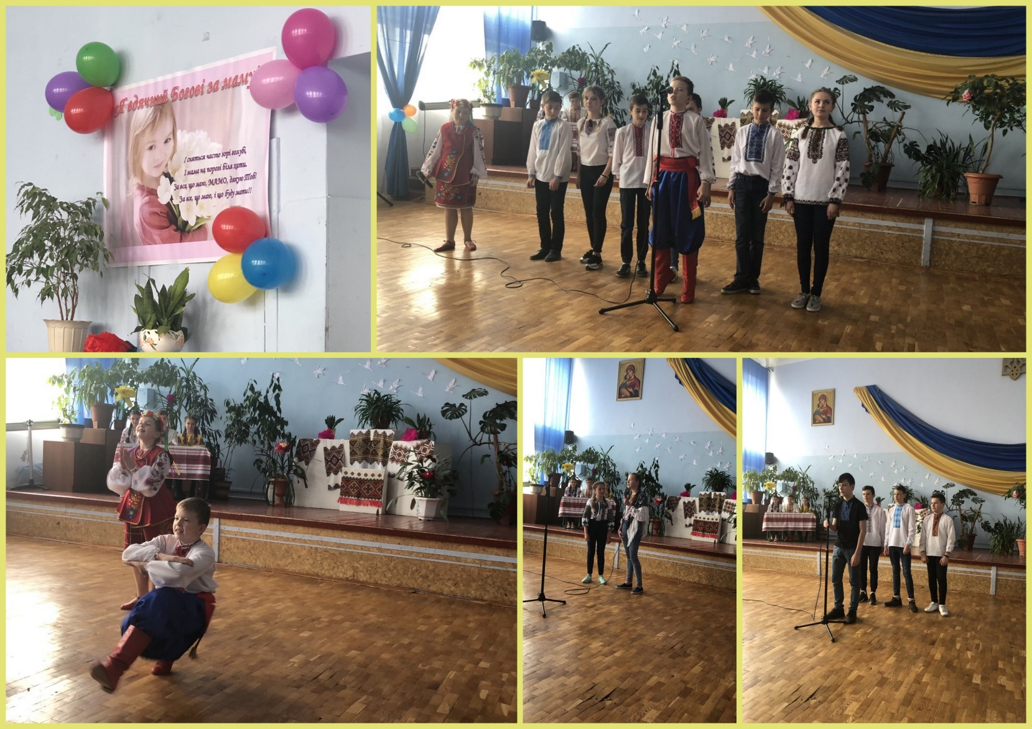
Літературно-музична композиція
«У світі все починається з мами»
(уч. Гладун С.Б.)

Slide 33
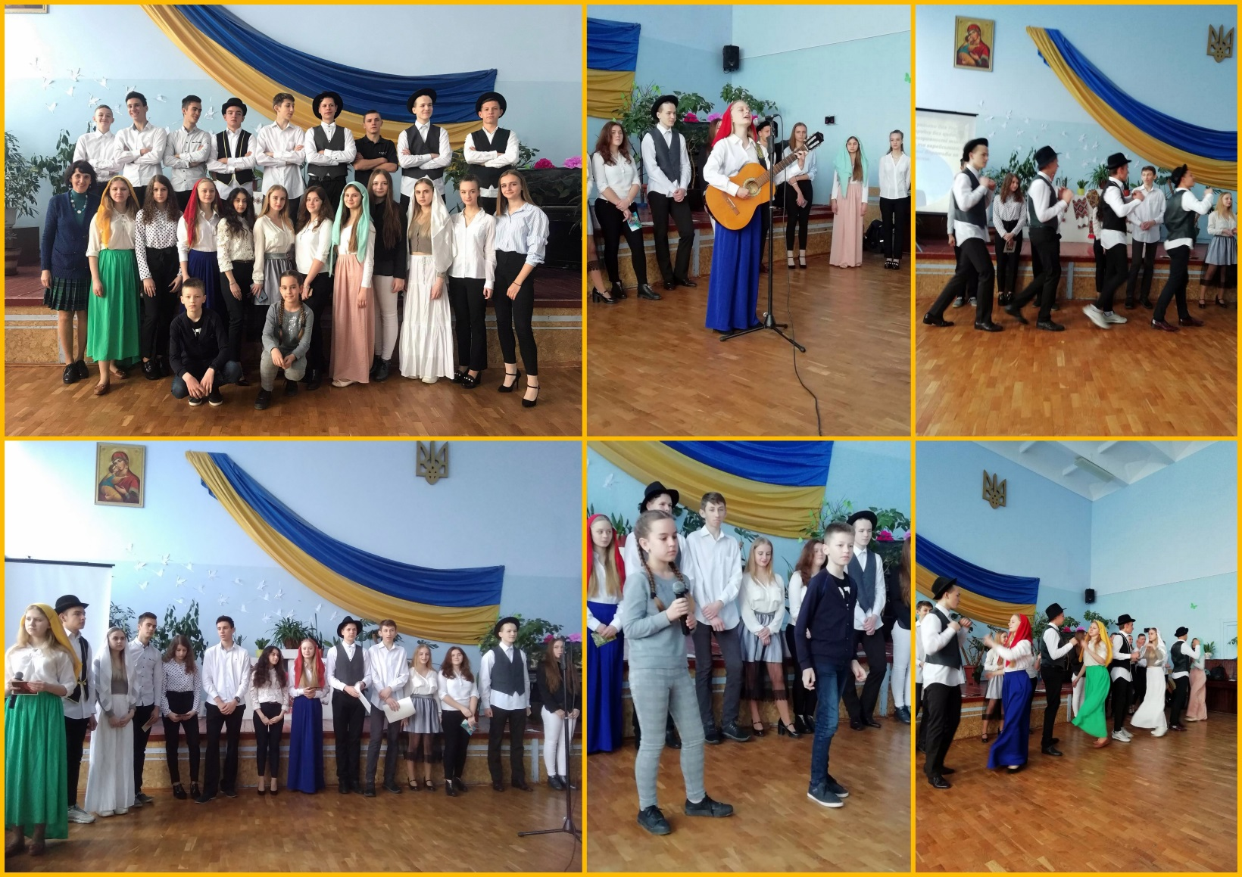
Літературне свято
«Сонячний письменник похмурих буднів»
(уч. Жеребецька І.Б.)

Slide 34
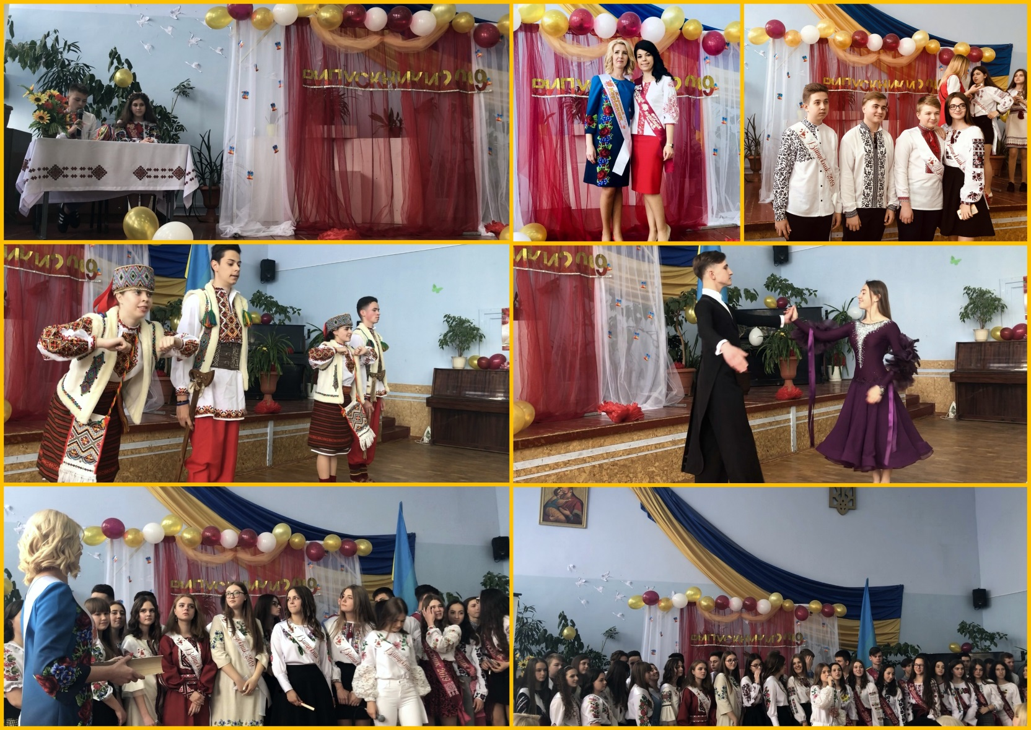
Останній урок
«Я мить чудову пам'ятаю…»
(уч. Лебідь І.І., Савчин І.М.)

Slide 35
Участь у проектах:
«Музейна педагогіка»
«Енергоефективні школи : нова генерація»
«Real Life»
Проект «1+1»
«Міжпредметна інтеграція. Іноземна +»
Проект «LVIVTeensTalk»
«Година Коду»
«СонцеЛеви»
«Особиста гідність. Безпека життя. Громадянська позиція»
«Академія практичного психолога»
Навігатор на «Шуварі»
Навігатор по етикетках
«Плекаємо обдарованість»
«Маленький Принц. Львів, що любить тварин»
«Е-освіта. Хімія»
Всеукраїнський соціально-освітній проект з безкоштовного навчання старшокласників основам web-розробки
«WOW Teachers»

Slide 36
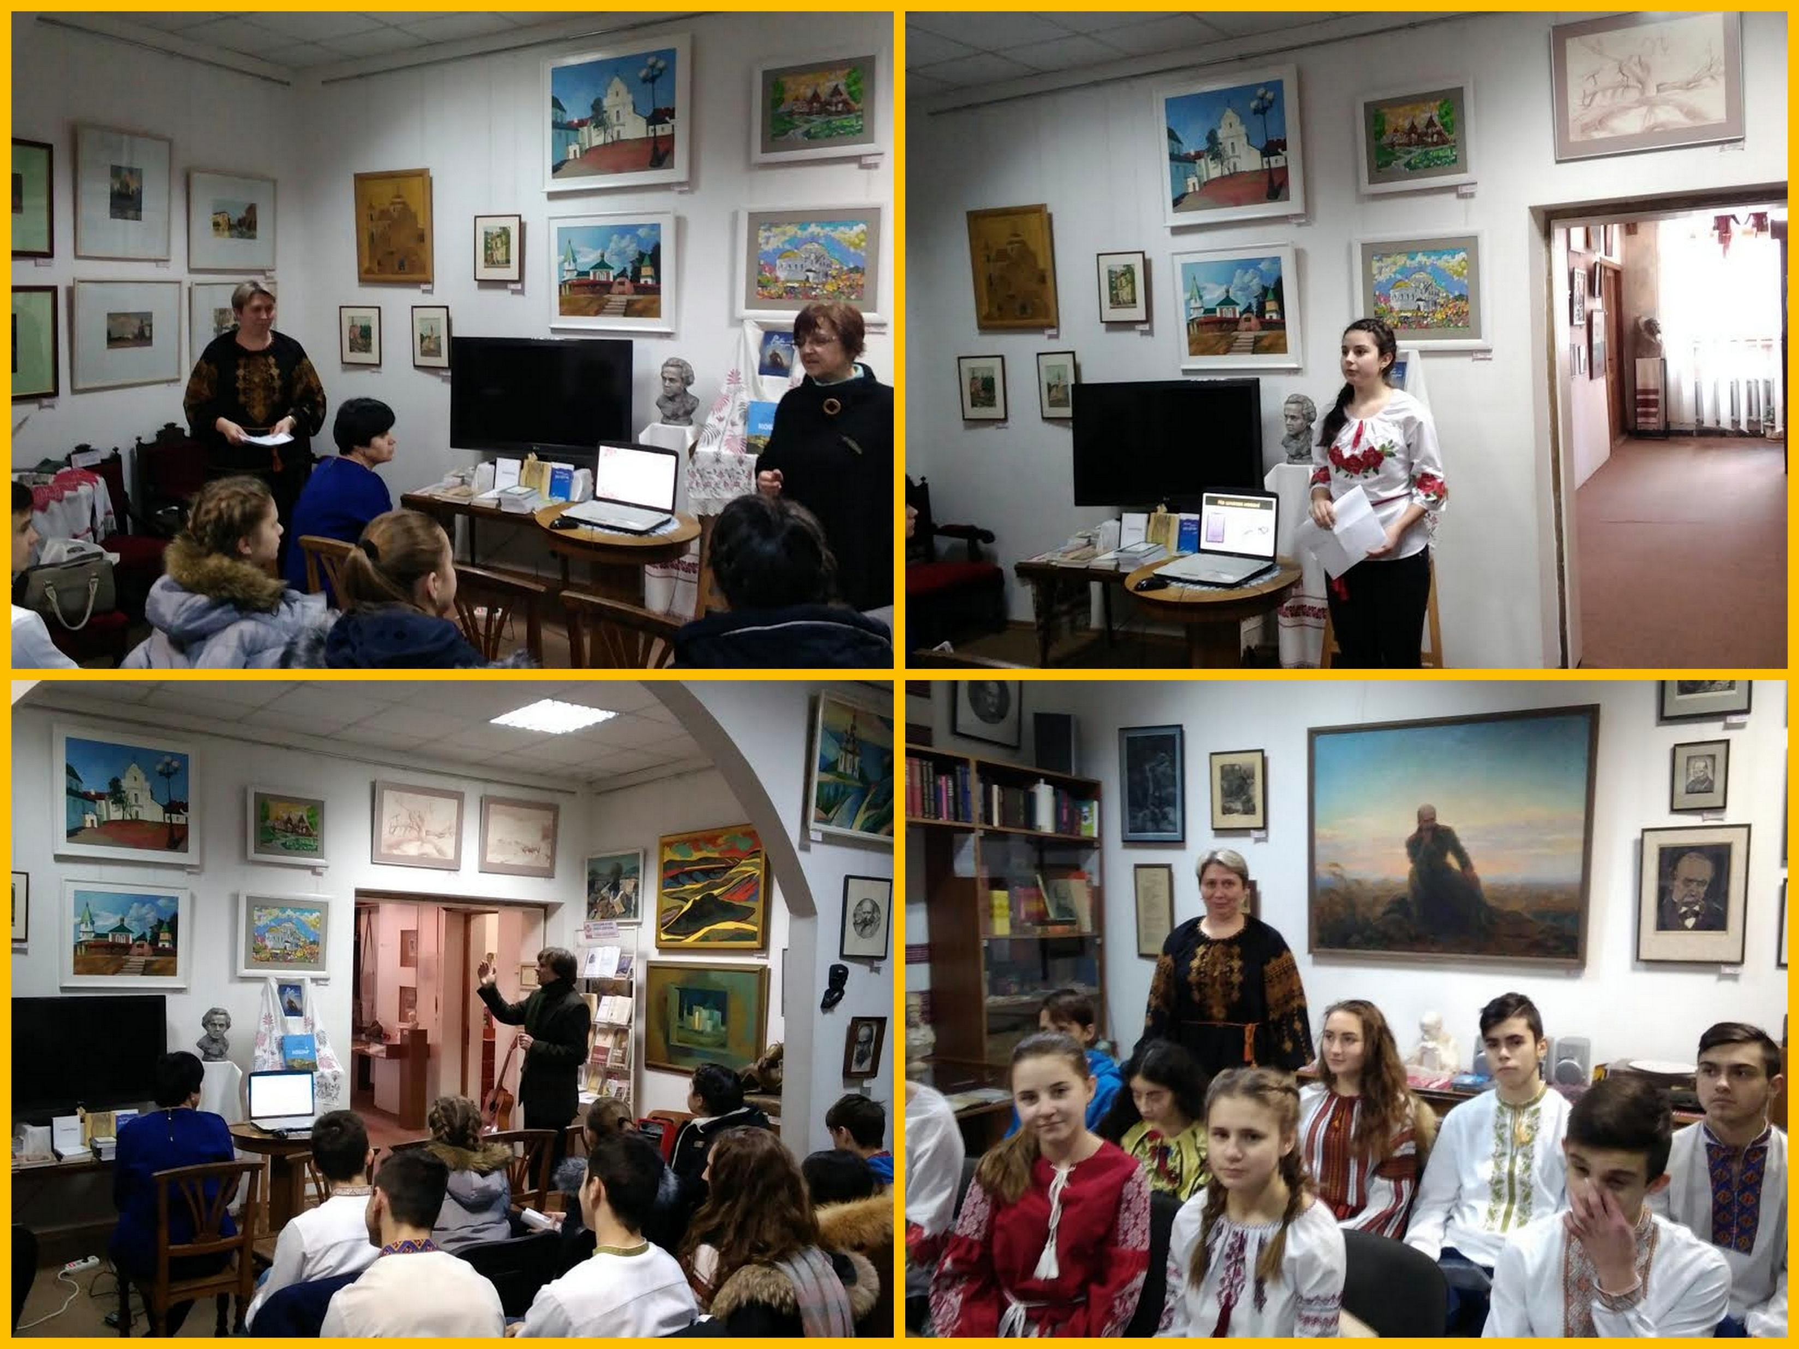
Урок у Національному музеї Т. Шевченка
(уч. Подоляк І.В.)

Slide 37
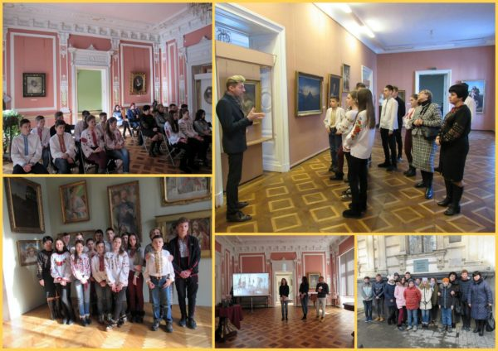
Урок у Львівській національній галереї мистецтв ім. Б. Возницького
( уч. Гладун С.Б.)

Slide 38
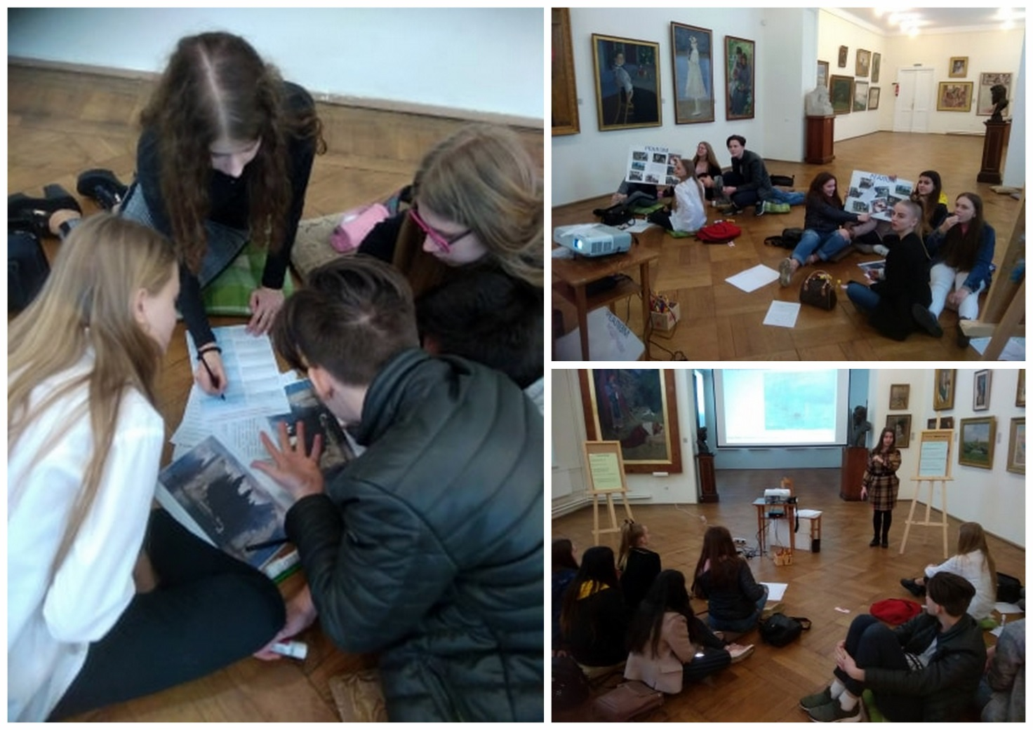
Інтегрований музейний урок у Національному музеї ім. Андрея Шептицького "Реалізм і модернізм у мистецтві"
(уч. Жеребецька І.Б.)

Slide 39
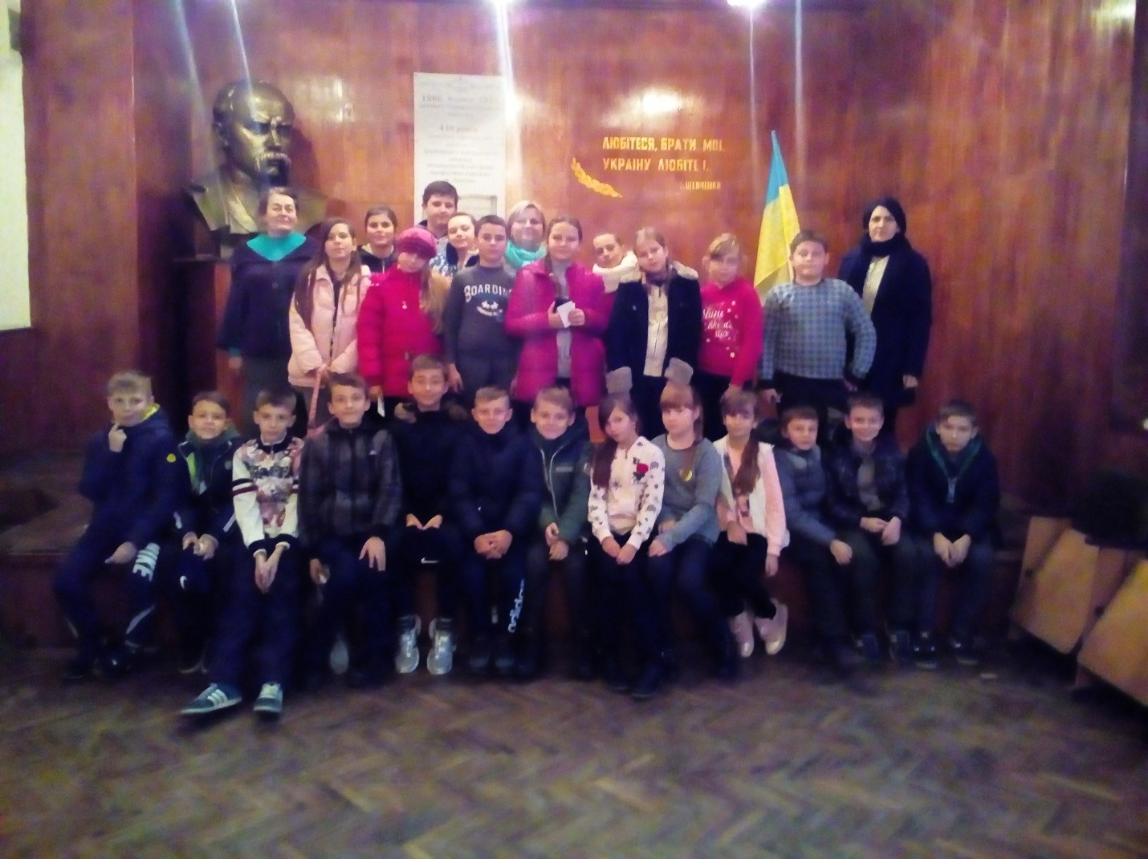
Урок у музеї “Освітньої і друкарської діяльності
ДНЗ «Ставропігійське вище професійне училище»
( уч. Данилів М.В.)

Slide 40

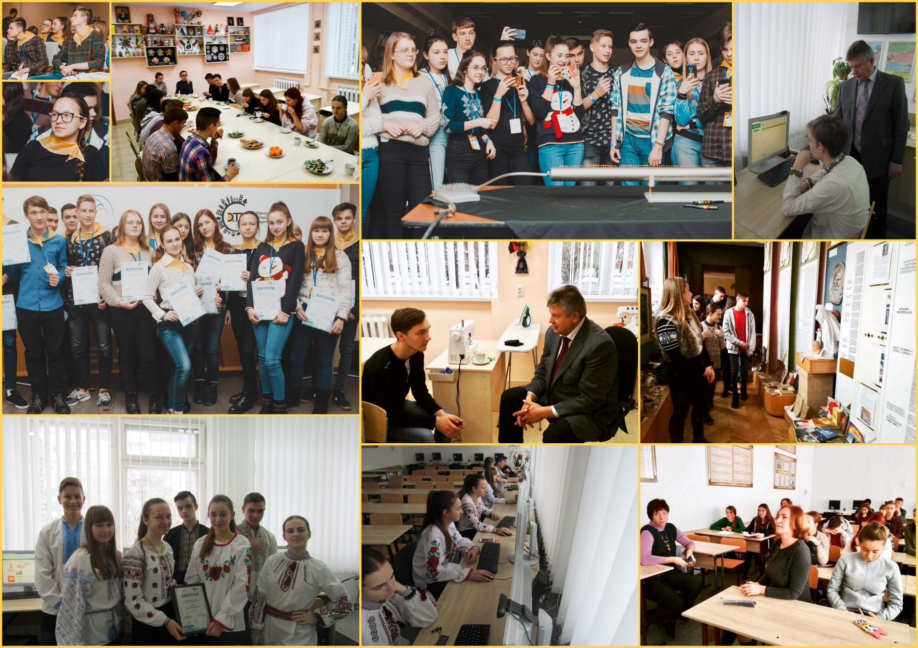
Проект «Енергоефективні школи : нова генерація»
(уч. Камінська М.Т.)

Slide 41
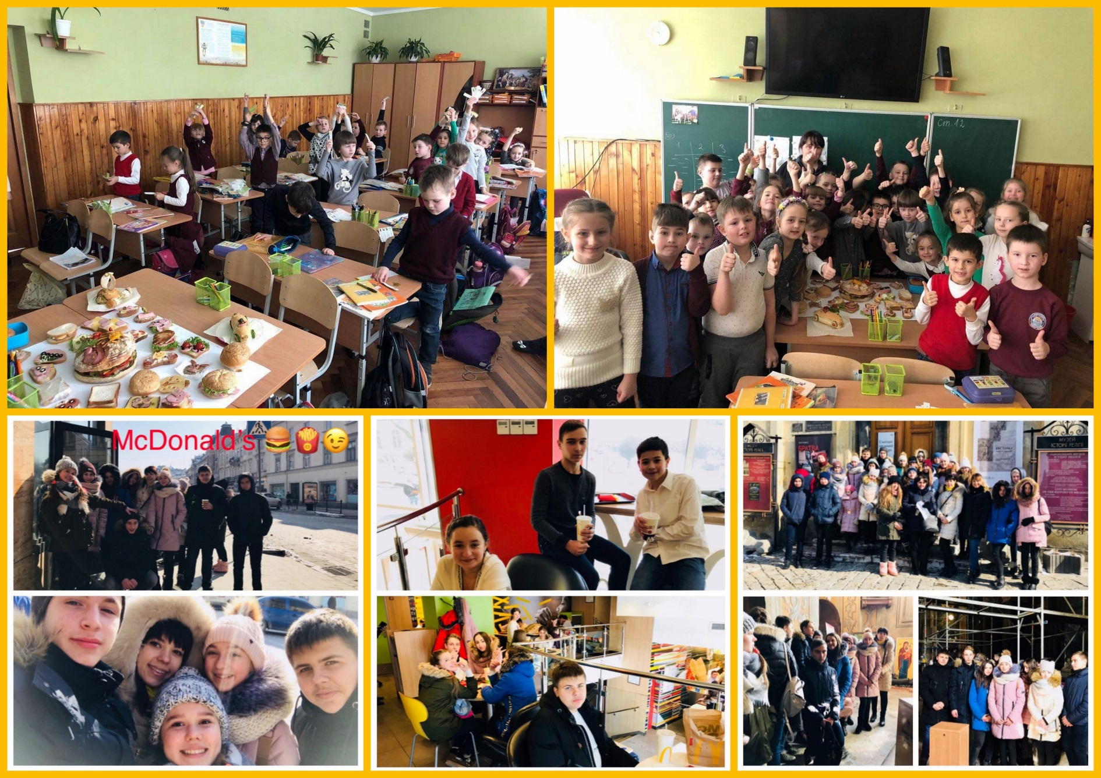
Міський проект «Real Life»
(уч. Чубінська Н.Б., Мартинишин Н.О., Савчин І.М.)

Slide 42
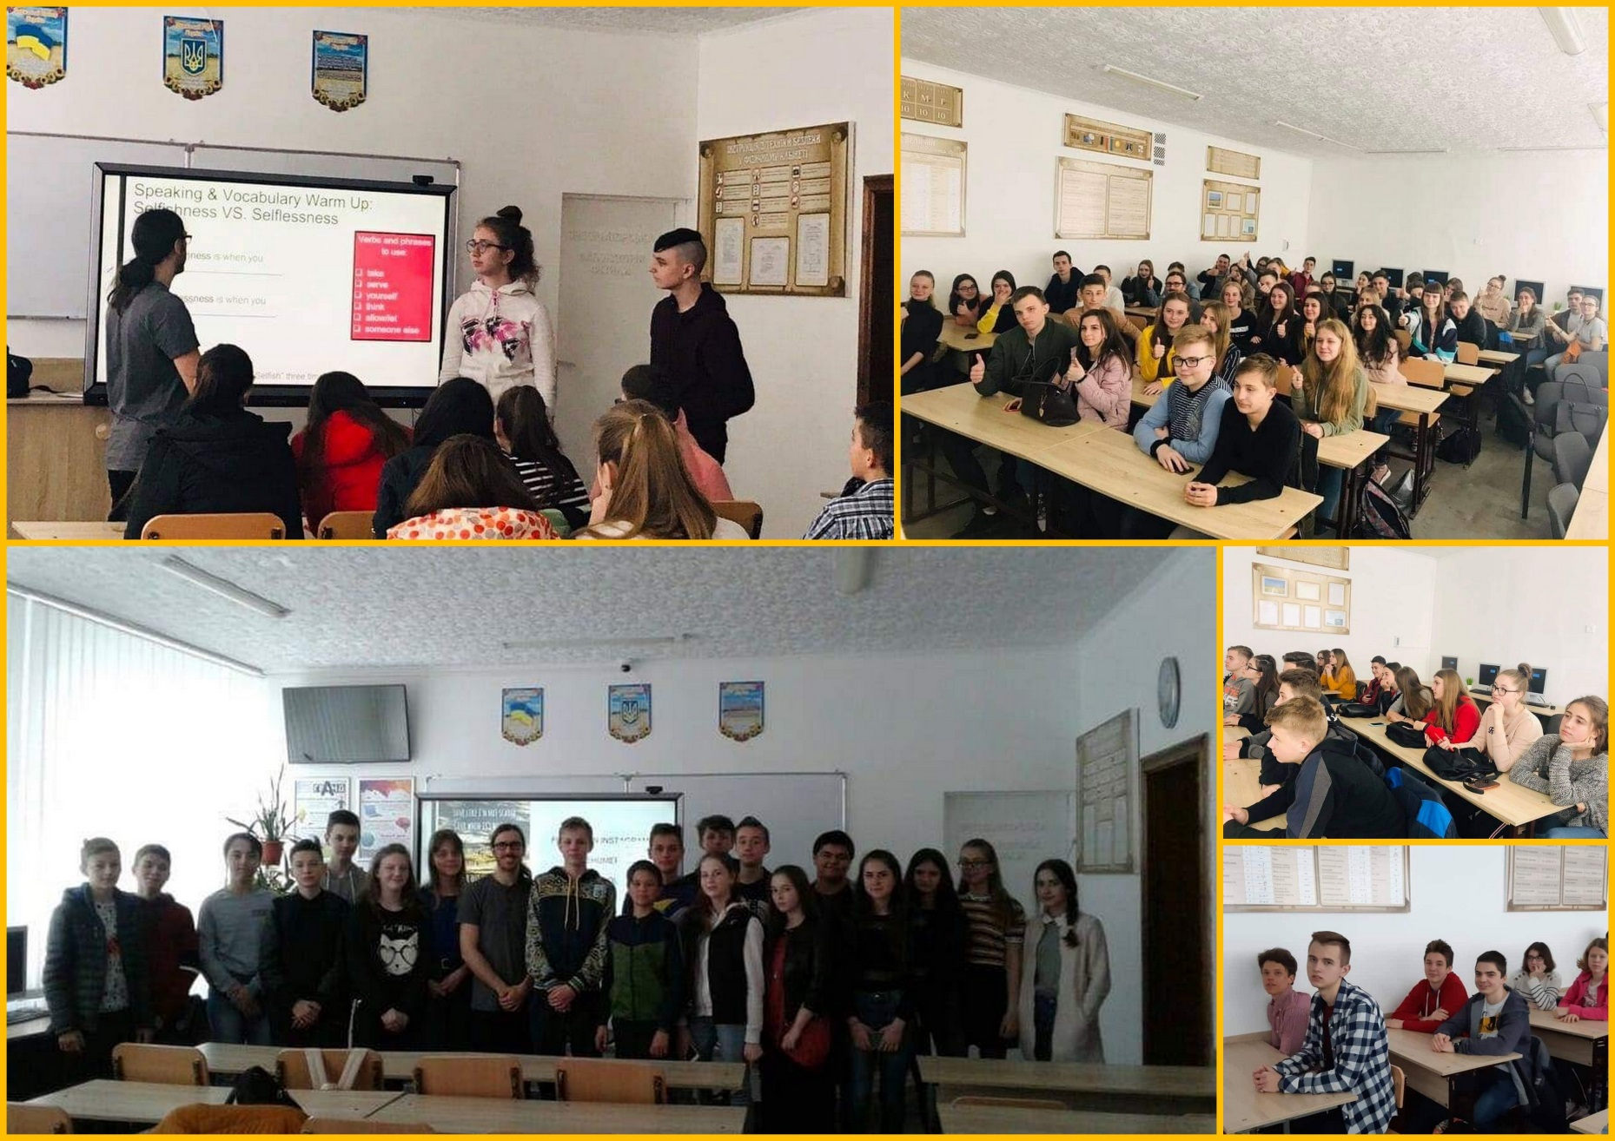
Проект «1+1»
(учителі англійської мови)

Slide 43
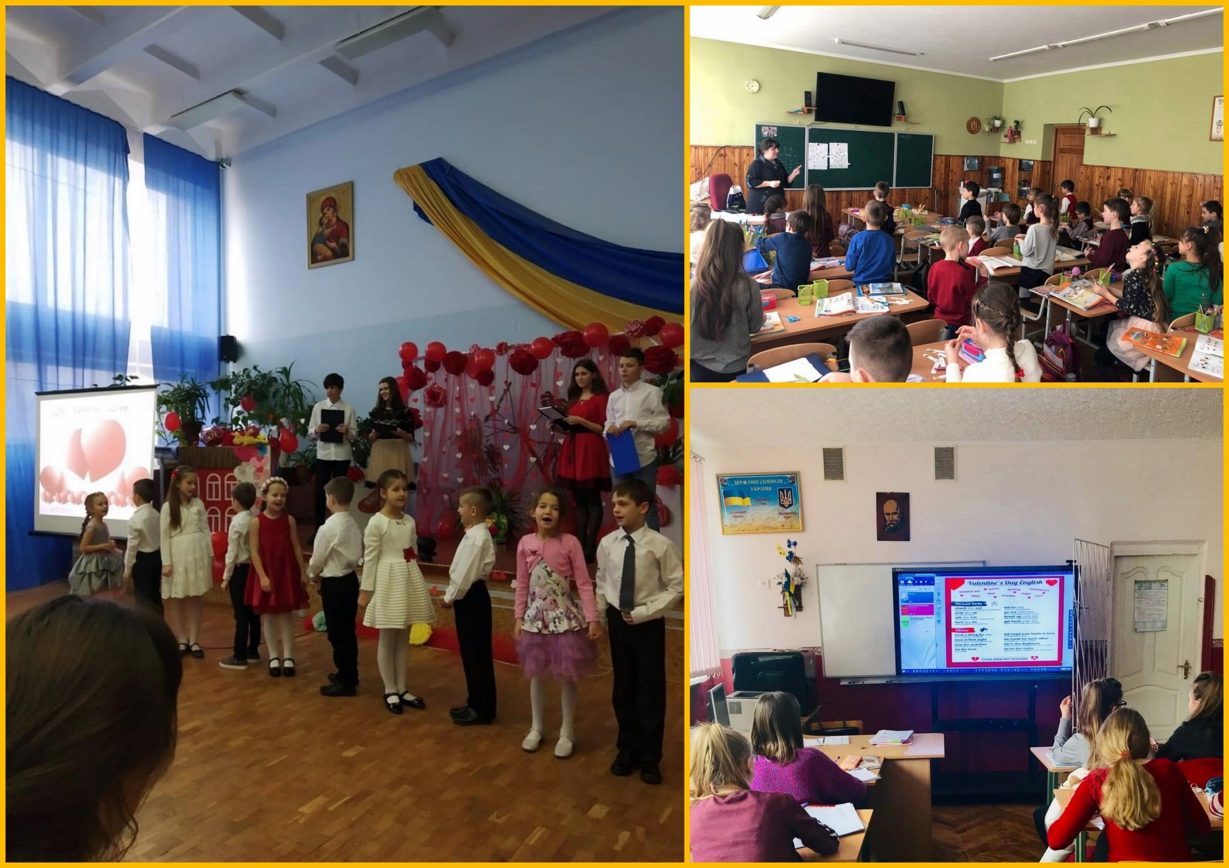
Проект «Міжпредметна інтеграція. Іноземна +»
(уч. Мартинишин Н.О., Чубінська Н.Б.)

Slide 44
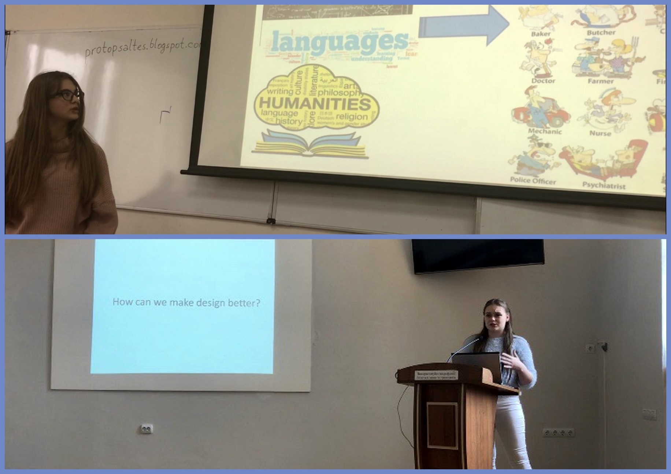
Проект «LVIVTeensTalk»
(уч. Савчин І.М.)

Slide 45
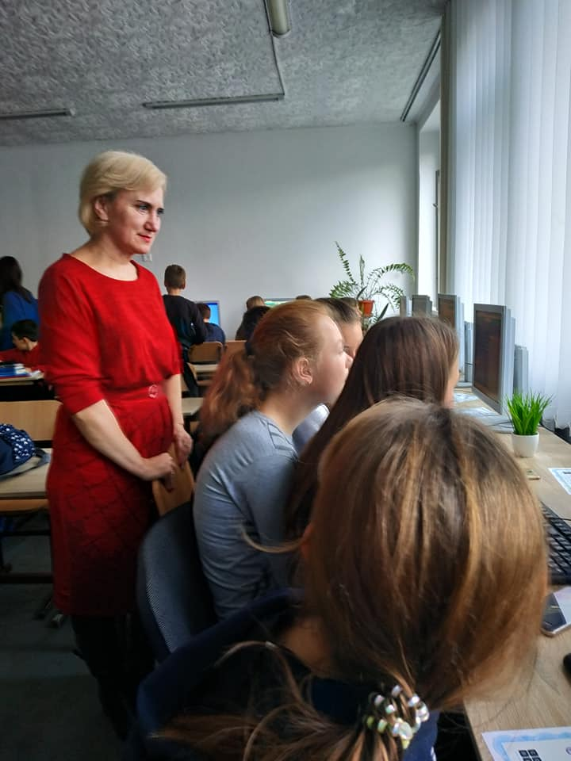
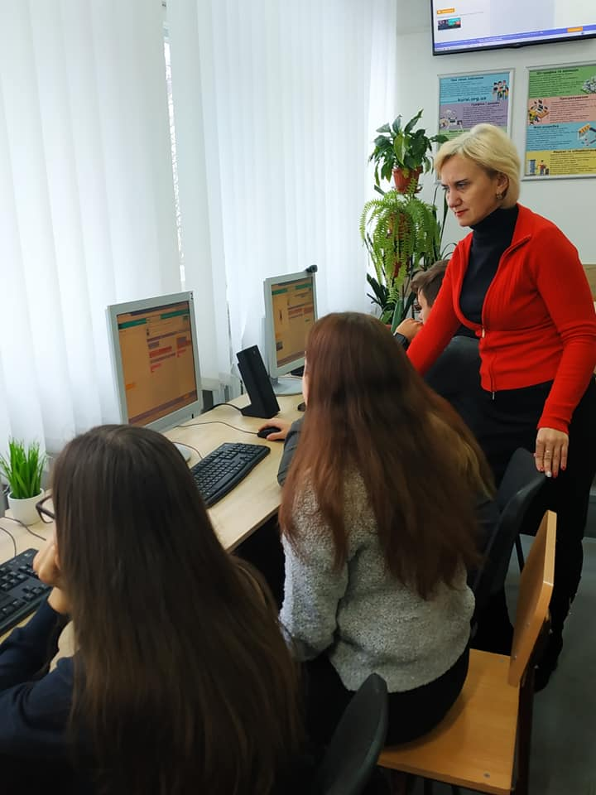
Година Коду
(уч.Федека О.І., Камінська М.Т., Любчак І.О., Кожан Л.В.)

Slide 46
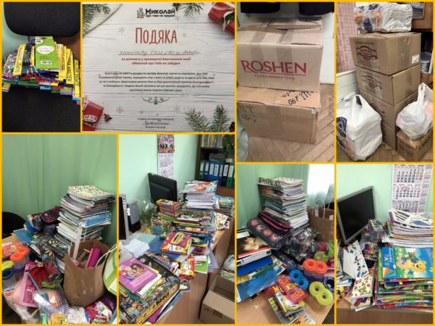
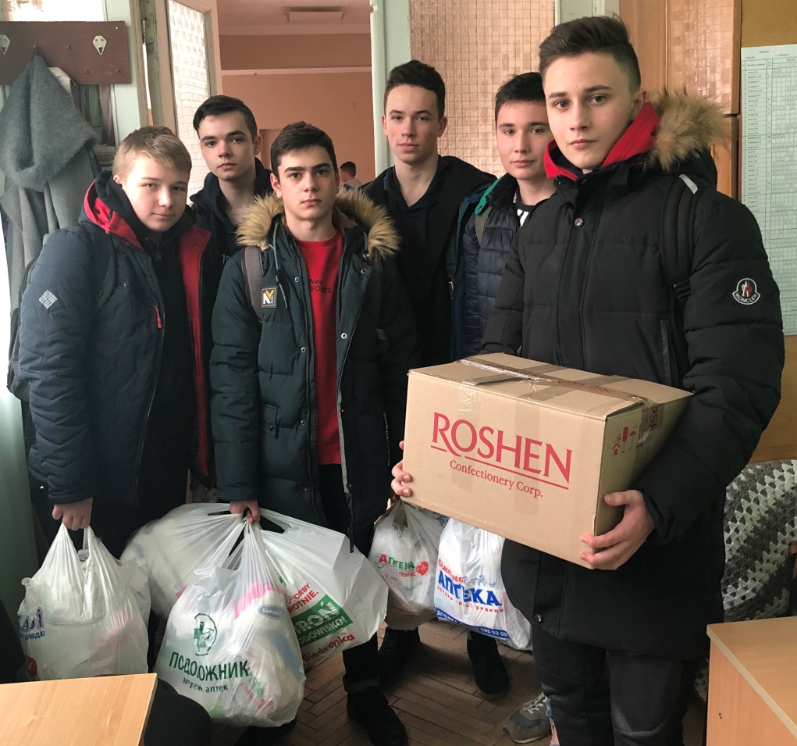
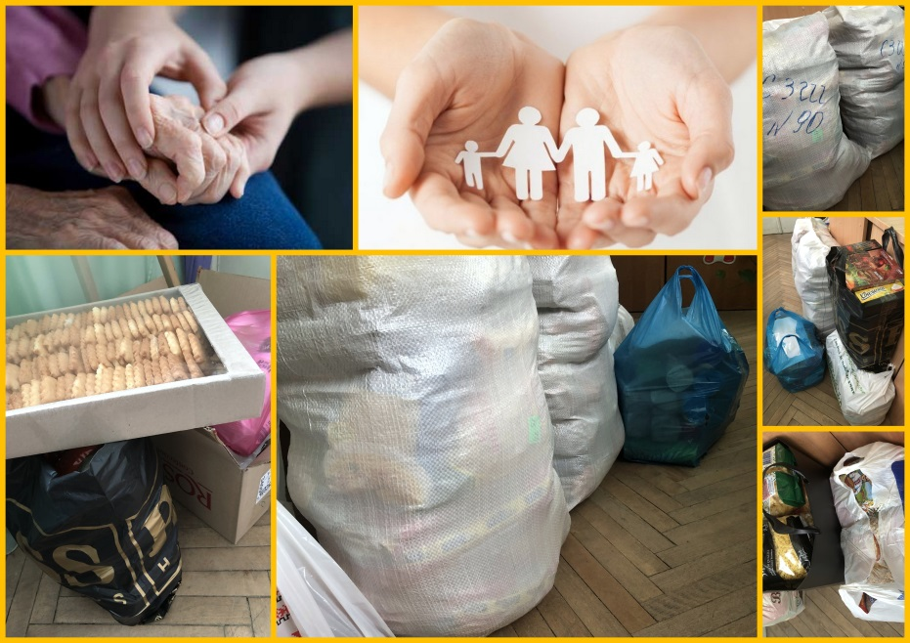
Проект «СонцеЛеви»
(уч. Гладун С.Б.)

Slide 47
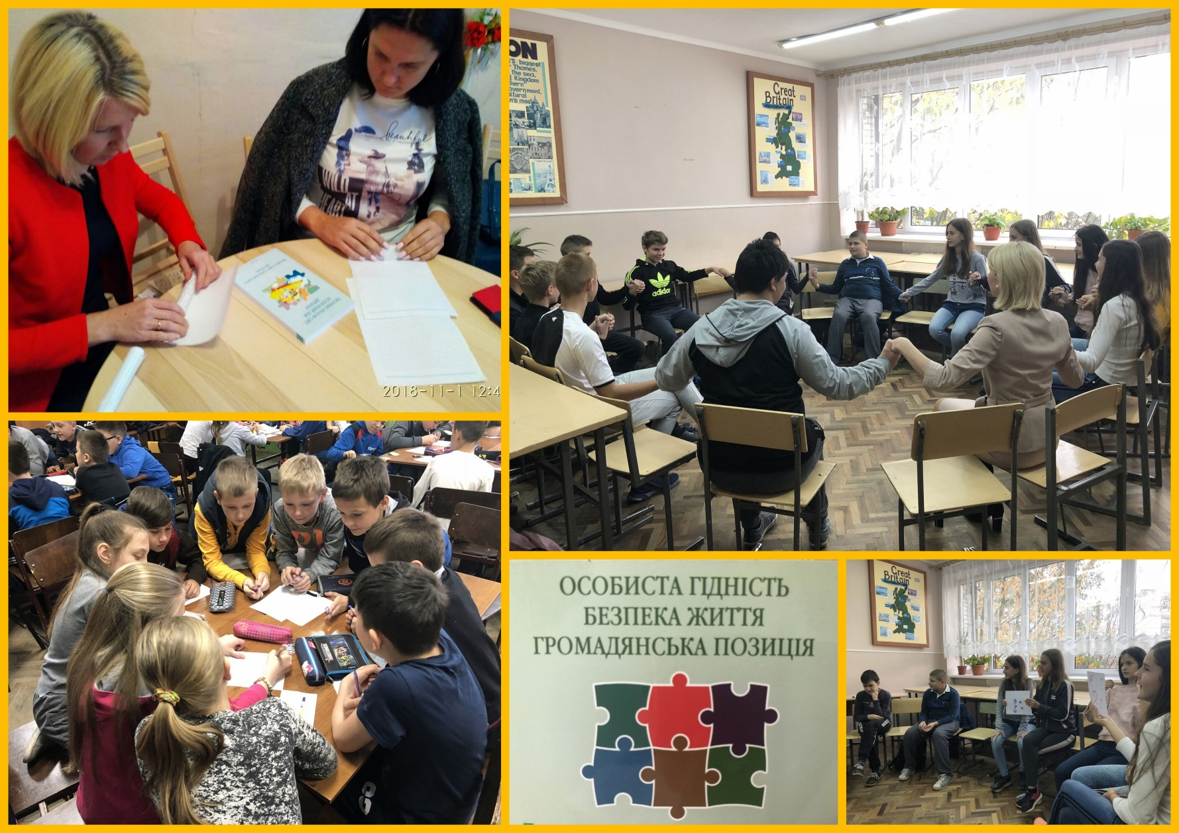
Проект «Особиста гідність. Безпека життя. Громадянська позиція»
(пр.психолог Лебідь І.І.)

Slide 48
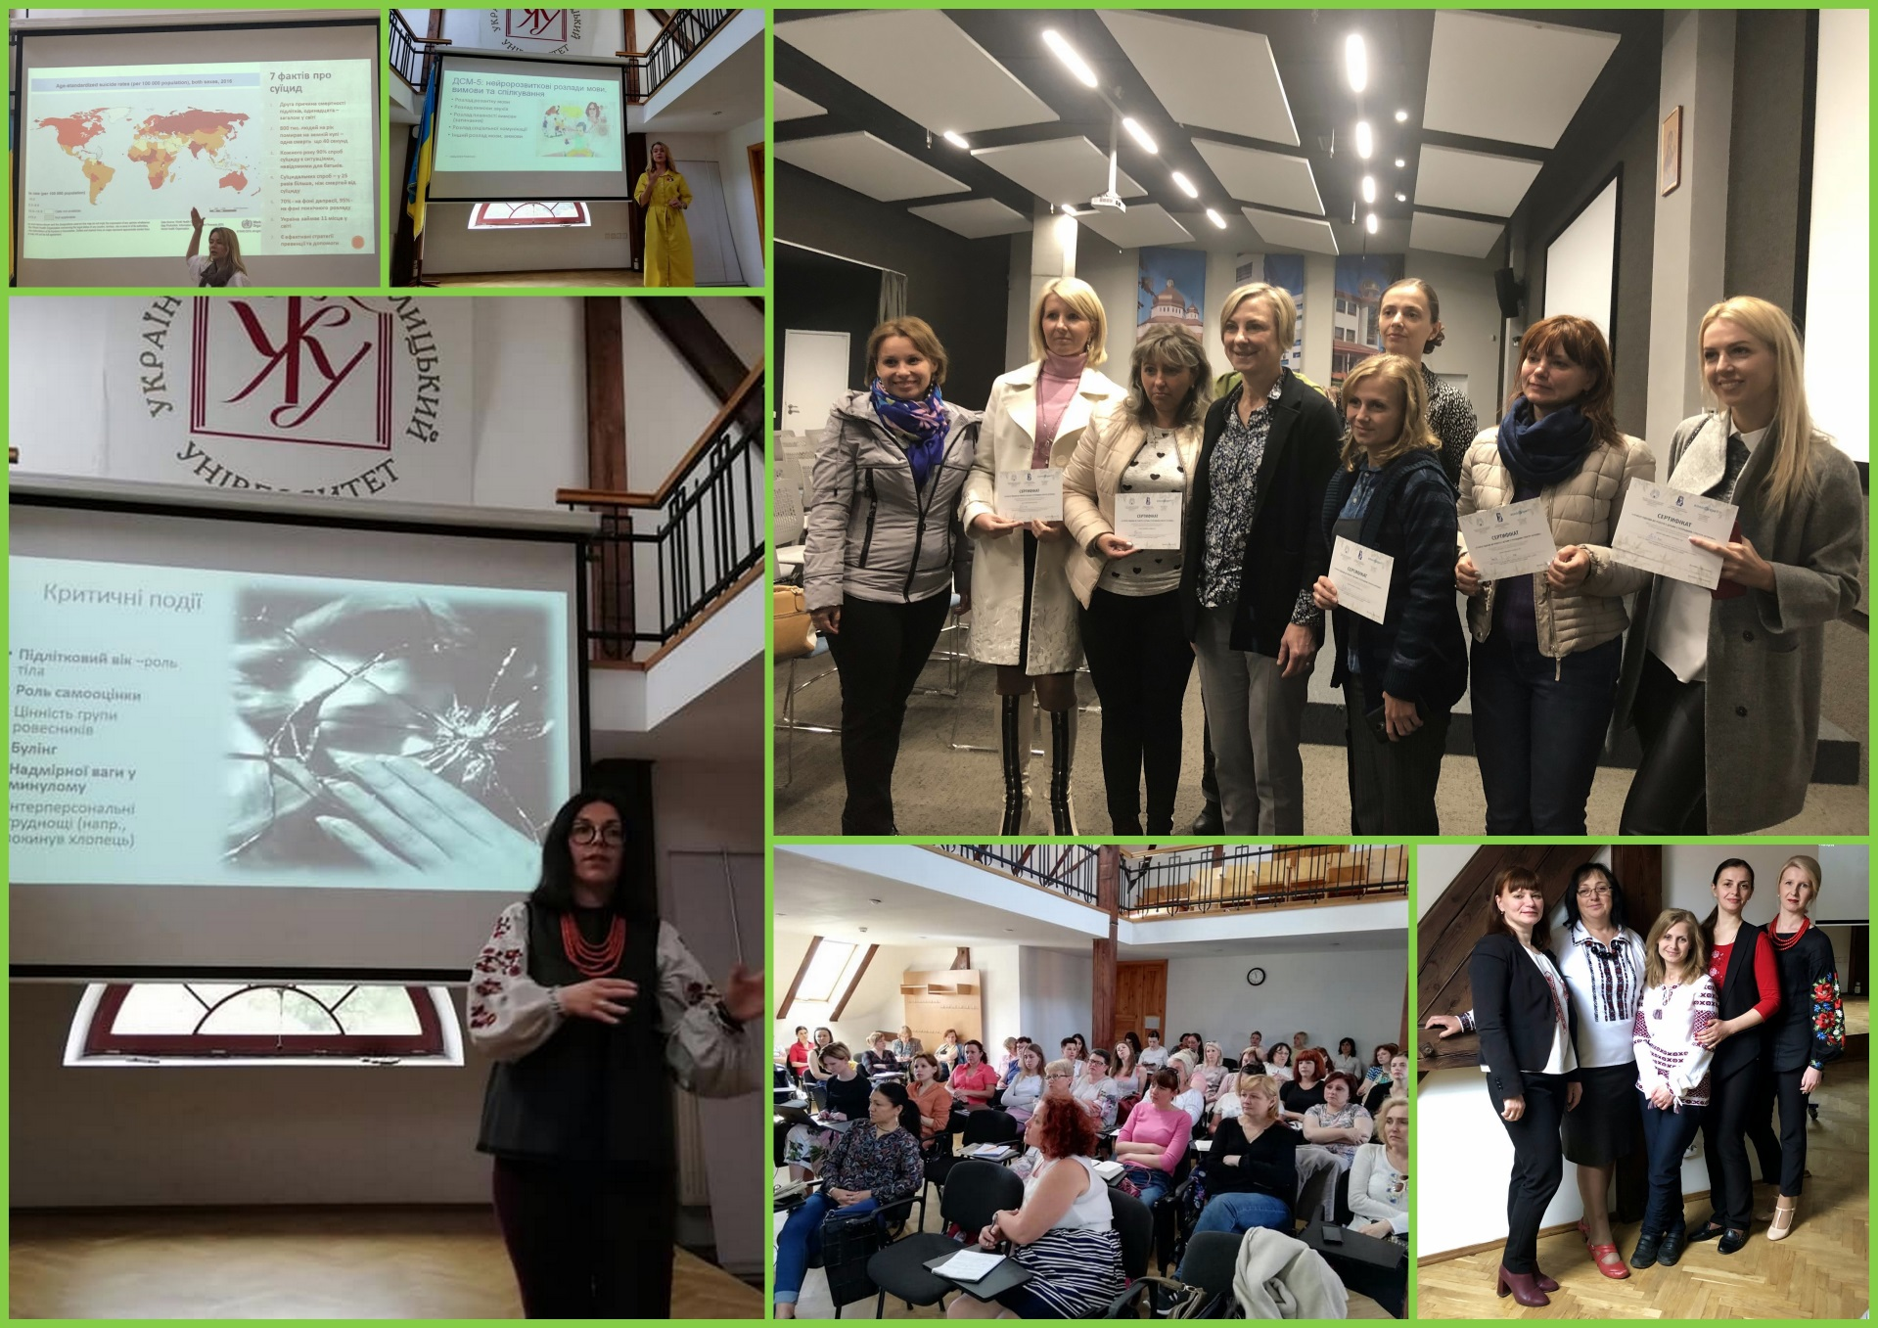
Проект «Академія практичного психолога»
(пр. психолог Лебідь І.І.)

Slide 49
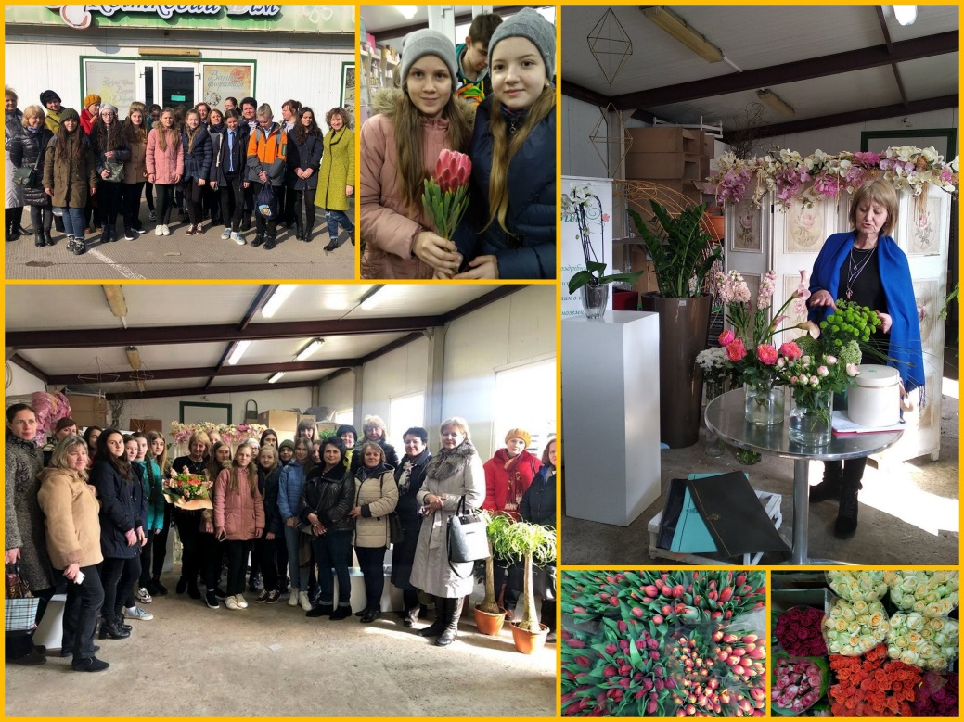
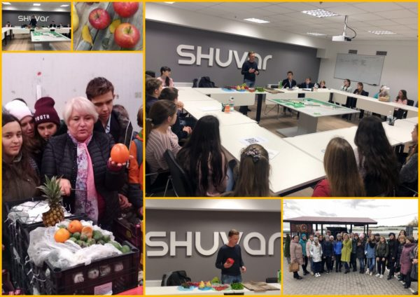
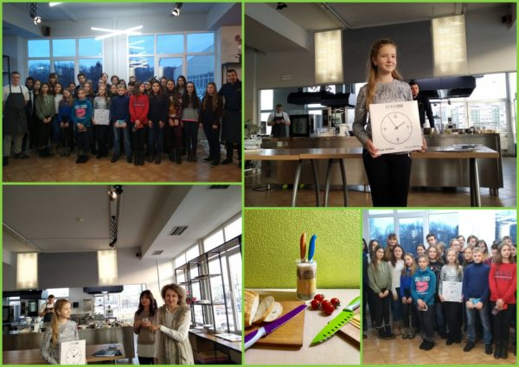
Проект «Навігатор на «Шуварі»
(уч. Вілюра С.Й.)

Slide 50
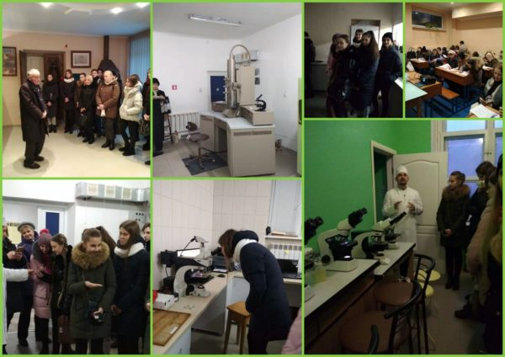
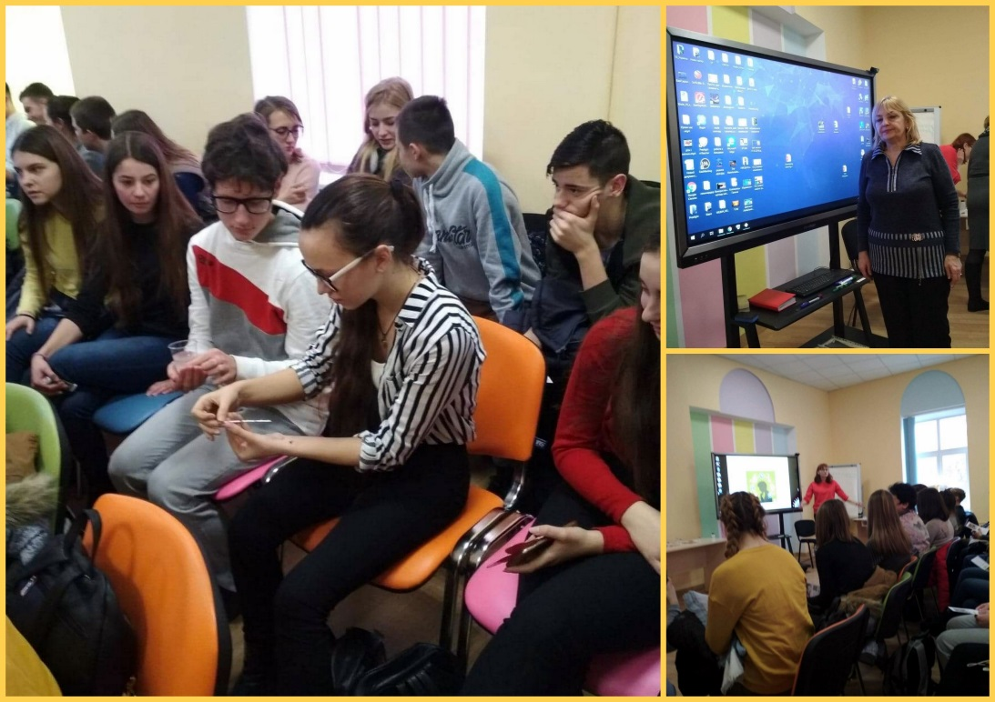
Проект «Плекаємо обдарованість»
(уч. Козловська Н.Д.)

Slide 51
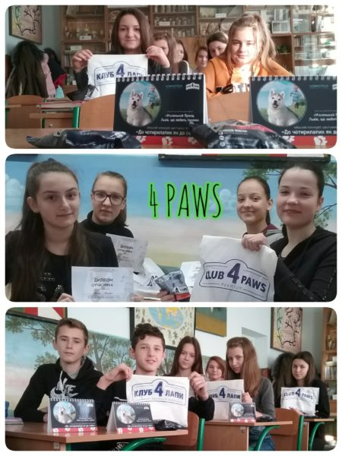
Проект «Маленький Принц. Львів, що любить тварин»
(уч. Вілюра С.Й.)

Slide 52
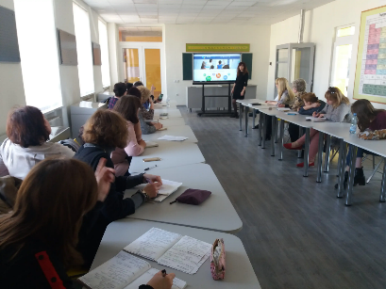




Проект «Е-освіта. Хімія»
(уч. Єдинак І.Я., Чучвера І.В.)

Slide 53

Всеукраїнський соціально-освітній проект з безкоштовного навчання старшокласників основам web-розробки «WOW Teachers»
(уч. Любчак І.О.)

Slide 54

Діяльність педагогічного колективу школи спрямована на розвиток творчого потенціалу особистості, створення сприятливих умов для навчання і виховання інтелектуальних і творчо обдарованих дітей.
У 2018-2019 н. р. команда школи достойно виступила у ІІ етапі Всеукраїнських предметних олімпіад.

Slide 55

Переможці та призери ІІ етапу
Всеукраїнських предметних олімпіад
Руська Катерина 7 клас – ІІ місце з української мови та літератури (уч. Гладун С.Б.)
Остюк Ірина 8 клас – ІІ місце з української мови та літератури (уч. Подоляк І.В.)
Лебідь Ростислав 9 клас – ІІ місце з української мови та літератури (уч. Ткач І.Є.)
Бугрій Христина 11 клас - ІІІ місце з української мови та літератури (уч. Коваль Н.М.)
Павлисько Ганна 6 клас – І місце з математики (уч. Грень Г.Ю.)
Мартинишин Владислав 7 клас – ІІ місце з математики (уч. Гриців Л.В.)
Єдинак Михайло 8 клас – ІІІ місце з математики (уч. Антощук І.І.)
Цвик Ярослав 9 клас – ІІ місце з математики (уч. Скабара Т.В.)
Бугрій Христина 11 клас – ІІ місце з математики (уч. Іщак В.І.)
Максимів Назарій 11 клас – ІІІ місце з інформаційних технологій (уч. Федека О.І.)
Бугрій Христина 11 клас – ІІІ місце з інформатики (уч. Кожан Л.В.)

Slide 56
Бугрій Христина 11 клас – ІІ місце з фізики (уч. Борщевський А.І.)
Мартинишин Владислав 7 клас – ІІ місце з фізики (уч. Кавецький Р.С.)
Скиба Діана 10 клас – ІІ місце з географії (уч. Корницька Н.Г.)
Сосновський Андрій 8 клас – ІІ місце з історії (уч. Моравська Н.І.)
Дудик Наталія 9 клас – ІІ місце з історії (уч. Петренко Г.Г.)
Васюта Вікторія 10 клас – ІІІ місце з історії (уч. Мукан М.В.)
Лебідь Ростислав 9 клас – ІІ місце з правознавства (уч. Мукан М.В.)
Бешлей Анастасія 9 клас – ІІІ місце з біології (уч. Козловська Н.Д.)
Остюк Ірина 8 клас – ІІІ місце з англійської мови (уч. Савчин І.М.)
Остюк Ірина 8 клас – ІІ місце з християнської етики (уч. Малиш Л.П.)
Шевчук Олена 9 клас – І місце з християнської етики (уч. Малиш Л.П.)
Генда Віктор 10 клас – ІІ місце з християнської етики (уч. Малиш Л.П.)
Кондра Ірина 10 клас – ІІІ місце з економіки (уч. Миронова М.І.)
Стефанович Анастасія 10 клас – ІІ місце з трудового навчання (уч. Дідич Ю.М.)

Slide 57
Учасники ІІІ етапу
Всеукраїнських предметних олімпіад
Бугрій Христина 11 клас - ІІІ місце з математики
(уч. Іщак В.І.)
Скиба Діана 10 клас – учасник з географії
(уч. Корницька Н.Г.)
Кондра Ірина 10 клас – учасник з економіки
(уч. Миронова М.І.)
Остюк Ірина 8 клас – учасник з української мови та літератури
(уч. Подоляк І.В.)

Slide 58
Інтернет - олімпіади
Українська мова – 28 учнів
Математика – 25 учнів
Інформаційні технології – 16 учнів
Біологія – 15 учнів
Хімія – 9 учнів
Англійська мова – 14 учнів
Історія – 29 учнів
Переможці І етапу, учасники ІІ етапу
з хімії: Єдинак Михайло 8 клас (уч. Єдинак І.Я.)
з біології: Єдинак Михайло 8 клас (уч. Вілюра С.Й.)
з інформатики: Клименок Ілона 10 клас (уч. Федека О.І.)

Slide 59
Участь у конкурсах
Районний етап конкурсу знавців рідної мови ім. П.Яцика
Кондра Ірина (10 клас) – ІІІ місце (уч. Подоляк І.В.)
Бешлей Анастасія (9 клас) - ІІ місце (уч. Хованець М.М.)
Гупало Ольга (6 клас) – ІІІ місце (уч. Ткач І.Є.)
Районний етап міжнародного мовно-літературного конкурсу учнівської та студентської молоді ім.Т.Шевченка
Патрайко Вероніка (5 клас) – І місце (уч. Паляниця І.І.)
Всеукраїнський етап конкурсу екскурсоводів шкільних музеїв «Край, в якому я живу» (краєзнавчий профіль)
Стефанович Анастасія (10 клас) – ІІІ місце (уч. Жеребецька І.Б.)

Slide 60
Участь у конкурсах
Міський конкурс науково-дослідницьких робіт з інформатики та математики «Комп’ютер та медицина»
Бешлей Анастасія, Шевчук Олена (9 клас) – ІІІ місце (уч. Любчак І.О.)
Міський конкурс проектно–дослідницьких і реферативних робіт з хімії «Хімічні реалії»
Кондра Ірина, П'єкна Ярина (10 клас) – ІІ місце (уч. Чучвера І.В.)
Міський конкурс макетів «Куточок Пам’яті Героям Небесної Сотні, загиблим учасникам АТО»
Лебідь Діана, Чорна Дарина (7 клас) – ІІІ місце (уч. Дідич Ю.М.)

Slide 61

Участь у конкурсах
Міський шкільний фестиваль «Співоче поле»
Чубінська Анастасія (10 клас) - ІІ місце

Slide 62


Учні школи переможці районного та міського етапів Всеукраїнської військово-патріотичної дитячо-юнацької гри «Сокіл» («Джура») (уч. Шевчук А.М.) і беруть участь в обласному етапі Всеукраїнського конкурсу.

Slide 63
Учні школи взяли активну участь у спортивних змаганнях:
Веселі старти приурочені Дню захисника України (уч. Сидорак М.М.) збірна команда 6-х класів – І місце
«Олімпійське лелеченя» (Сидорак М.М., Гнівушевська М.М.) збірна команда 6-8 класів – І місце (район)
Міні-футбол за кубок «Льва Броварського» (уч. Онишкевич О.М.) – І місце (район), ІІ місце (місто)
Міні-футбол (уч. Гнівушевська М.М.) - ІV місце (район)
Легка атлетика (уч. Онишкевич О.М.) збірна команда учнів школи – ІV місце (район)
Легка атлетика (стрибок у довжину) (уч. Онишкевич О.М.) – Кійко Олеся 9А клас – ІІІ місце (область)
Футзал (уч. Сидорак М.М.) – ІІІ місце (район)

Slide 64




Slide 65
Заохочення обдарованих дітей школи
Двом кращим учням школи кожного семестру надається стипендія Андрія Карбовника,
депутата міської ради
(ВО «Свобода» в розмірі 2500грн.)
У 2018/2019 н.р. стипендію отримали:
учениця 10А класу Кондра Ірина
учениця 10А класу П'єкна Ярина
учениця 8Б класу Остюк Ірина
учень 7Б класу Мартинишин Владислав

Slide 66


Результати проведення
Державної підсумкової атестації (4 клас)

Slide 67

Результати проведення
Державної підсумкової атестації (9-ті класи)
Українська мова

Slide 68


Slide 69

Результати проведення
Державної підсумкової атестації (9-ті класи)
Математика

Slide 70


Slide 71

Результати проведення
Державної підсумкової атестації (9-ті класи)
Іноземна мова

Slide 72


Slide 73


Працевлаштування випускників

Slide 74


Наш час диктує потребу в формуванні громадянина з високим рівнем правової культури і активною життєвою позицією.
Проведено зустрічі…
74

Slide 75




Зустріч учнів 10-11 класів із Панасенко Тетяною, регіональним координатором взаємодії з громадськістю Уповноваженого Верховної Ради України з прав людини у Львівській області.

Slide 76

19 листопада 2018р. старший інспектор з ювенальної превенції Ковалишин Ірина Ярославівна провела профілактичну бесіду "Безпечна школа. Булінг серед учнів"

Slide 77

11 грудня 2018р. в рамках проведення Тижня права у школі відбулася
зустріч-лекція зі ст. інспектором ВЗГ УПП у Л/о ДПП старшим лейтенантом поліції Ільчук М.М. на тему "Правопорушення. Правомірна поведінка та кримінальна відповідальність неповнолітніх".

Slide 78

19 лютого 2019р. відбулася педагогічна рада на тему: «Булінг у школі: причини, наслідки, запобігання та відповідальність» за участі начальника відділу «Служби у справах дітей» Сихівського району Коваля А.С.

Slide 79

Організація різних форм позаурочної роботи
Тісна співпраця учнів школи з семінаристами Львівської семінарії Святого Духа, студентами Українського Католицького Університету (бесіди, зустрічі, перегляди та обговорення фільмів).
Доброчинні акції милосердя «Миколай про тебе не забуде», «Від серця до серця», «Врятуймо людське життя».
Проводяться зустрічі школярів з лікарями вузьких спеціальностей. Учні слухають лекції фахівців громадських організацій, беруть участь у тренінгах на теми пропаганди здорового способу життя.
79

Slide 80


Національно-патріотичне виховання
Моральне і духовне виховання – це суть усього виховного процесу. На прикладах загальнолюдських християнських чеснот і тільки з вірою в кожного учня вчитель будує весь виховний процес.
У школі проводяться місячники духовного виховання, уроки духовності, зустрічі священиків з учнями та батьками.
Однією із засад виховання гідних українців, українців-патріотів рідної землі є національно патріотичне виховання.

Slide 81

Проводяться уроки мужності,
уроки пам’яті, зустрічі з учасниками ООС

Slide 82


Війна застала українців зненацька, але вони вміють прекрасно згуртуватися навіть перед лицем такої серйозної кризи. Не кожен готовий взяти до рук зброю, не всі бачать себе на лінії фронту.
Але робота в тилу не менш важлива. «Нехай в Україні буде мир!», «Допоможемо бійцям!», «Повертайтесь додому живими!» - ці та інші заклики чуємо щодня на роботі, на вулиці, у соцмережах. Люди збирають кошти, відправляють ліки, речі й листи в зону АТО, з радістю зустрічають своїх героїв, котрі повернулися зі Сходу. Не стала винятком і наша школа.

Slide 83


Інструктор Товариства Червоного Хреста Надія Масюк в рамках вивчення предмету «Основи здоров’я» (уч. Лебідь І.І.) провела навчання з першої долікарської допомоги учнів 7-х та 8-х класів. Були розглянуті серцево-легенева реанімація, зупинка кровотеч, бинтування ран, допомога при укусах, удушенні, опіках. Учні мали змогу розглянути не лише теоретичний матеріал, але і попрактикуватися на спеціальному муляжі.
Навчання навичкам першої долікарської допомоги

Slide 84

Лекція «Тривожний наплічник»
Керівник Львівського «Соколу», боєць «Карпатської Січі» Богдан Федун прочитав для учнів 8-10-х класів лекцію про тривожний наплічник.

Slide 85

Профілактика здорового способу життя
Лектором громадської організації «Молодіжний центр Компас» Федоровою Маріанною в рамках вивчення предмета «Основи здоров’я» (уч. Лебідь І.І.) для учнів 7-11 класів було проведено лекцію «Правда про наркотики», яка дала можливість учням зробити вмотивований вибір на користь здорового способу життя.

Slide 86

Учні різних вікових категорій прослухали цикл лекцій на теми здоров’я, які підготувала громадська організація «Погляд у майбутнє»

Slide 87

Флешмоб до Всесвітнього дня боротьби зі СНІДом
«Подумай про майбутнє – обери життя!»
(уч. Жеребецька І.Б.)

Slide 88

Дозвілля школярів
Ансамбль “Зорепад”
(керівник Матус Л.М.)
Гурток “Початкове технічне моделювання”
(керівник Лобанова Л.Ю.).
Гурток козацько-лицарського виховання «Патріот»
(керівник Шевчук А.М.)
Вокальний ансамбль «Україночка»
(керівник Кунтій О.С.)
Секція з плавання
(керівник Куян Н.Р.)
88

Slide 89




Пришкільний табір «Мрія»
У період з 27.05.19р. до 14.06.19р. працює табір з денним перебуванням «Мрія».
Табір відвідують 102 учні 1-4 класів нашої школи, які поділені на 3 загони.
З кожним загоном працюють по 2 вихователі, музичний керівник та інструктор з фізичної культури.
Вартість 2-разового харчування становить 36-38 грн. Діти харчуються за кошти батьків.
Для розвитку творчих здібностей, фантазії та уяви діти відвідують заняття при церкві Різдва Пресвятої Богородиці, районній бібліотеці та Школі мистецтв.
89

Slide 90

Суттєво впливає на виховання учнів довкілля, а любов до рідної землі проростає через побачене.
Протягом навчального року учні мандрували і відвідали…

Slide 91


Мандрівка 6Б у Карпати!
(класний керівник Єдинак І.Я.)

Slide 92

Мандруємо Україною!
(7В клас, класний керівник Гладун С.Б.)

Slide 93

Королівська Жовква та Крехівський монастир
(8А, 9А, 9Б класи; класні керівники Любчак І.О.,Савчин І.М., Лебідь І.І.)

Slide 94

Екскурсія «Світ Шашкевича і Гавареччина»
(7Б клас, класний керівник Вілюра С.Й.)

Slide 95

2В клас завітав до ЕкоТатка
(класний керівник Турянська Г.Я.)

Slide 96

Екскурсія на ферму равликів.
(1А клас, класний керівник Чорна Л.М.)

Slide 97

Вивчаємо історію України, подорожуючи країною…
(10Б клас, класний керівник Жеребецька І.Б.)

Slide 98

А ми знову подорожували Україною…
(7В клас, класний керівник Гладун С.Б.)

Slide 99

Екскурсія «Чудеса Поділля!»
(7Б клас, класний керівник Вілюра С.Й.)

Slide 100


Екскурсія мальовничими Карпатами!
(6Б клас, класний керівник Єдинак І.Я.)

Slide 101

10А підкорює столицю України!
(класний керівник Федека О.І.)

Slide 102


Мальовниче Закарпаття!
(5Б, 6В класи, класні керівники Сидорак М.М., Бутнар О.М.)

Slide 103

Екскурсія «Легенди Славського і околиць!» (9А, 9Б класи, класні керівники Савчин І.М., Лебідь І.І.)

Slide 104


Стан дитячого травматизму
У вересні щороку проходить місячник «Увага! Діти на дорозі!». З учнями проводиться велика роз’яснювальна робота із попередження дитячого травматизму.
У 2018-2019н.р. 11 учнів отримали травми поза школою, у побуті.
104

Slide 105

Надання соціальної підтримки та допомоги дітям-сиротам, дітям, позбавленим батьківського піклування, дітям із малозабезпечених сімей
У школі навчаються діти соціально незахищених категорій.
На шкільному обліку перебувають:
1 дитина-сирота, 3 дітей, позбавлених батьківського піклування.
Матеріальну допомогу відділу освіти отримали діти-сироти та діти, позбавлені батьківського піклування: у 2018-2019 н.р.– 660 грн. та путівки в оздоровчий табір «Ватра», “Старт”.
22 учнів – діти-півсироти;
141 учень виховуються у багатодітних сім’ях, з них 18 сімей виховує 4 і більше дітей;
12 дітей – інвалідів;
7 сімей малозабезпечені за наявності довідки про малозабезпеченість.
7 учнів прибули на навчання з південно-східних областей України.
56 учнів - діти учасників АТО
105

Slide 106



Забезпечення організації харчування у 2018-2019 н.р.
Протягом 2018-2019 н.р. у школі безкоштовно харчувались учні 1-4 класів у кількості 542 особи. Вартість харчування становила – 14.90 грн.
Діти пільгових категорій:
- сироти та позбавлені батьківської опіки (4 учнів); вартість харчування: 18.00 грн.;
- із малозабезпечених сімей (14 учнів); вартість харчування - 18.00 грн.;
- із багатодітних сімей (56 учнів); вартість харчування: - 14.90 грн.
- батьки, учасники АТО (29 учні); вартість харчування – 14.90 грн.
Було виділено коштів на загальну вартість 1062755.15 грн.
106

Slide 107





107

Slide 108



Slide 109


Slide 110



Slide 111


Методичний кабінет
111

Slide 112


Фізичний кабінет
112

Slide 113



Кабінет української мови та літератури
113

Slide 114


Кабінет зарубіжної літератури
114

Slide 115


Кабінет біології
115

Slide 116



Кабінет початкової школи
116

Slide 117


Кабінет трудового навчання
117

Slide 118



Кабінет трудового навчання
118

Slide 119


Кабінет інформатики
119

Slide 120


Басейн
Навчальний басейн функціонує з перших днів відкриття школи, з 1986р. У будівлю басейну входять:
спортивний зал корегуючої гімнастики та “сухого плавання”, який забезпечений спортивним інвентарем для проведення фізичної підготовки дітей, розвитку сили, гнучкості, а також імітації техніки рухів спортивних способів плавання. У залі є гімнастична стінка, мати, м’ячі, обручі, гімнастичні лави, профілактор Євмінова;
вестибюль;
дві роздягальні;
душові для хлопчиків і дівчаток;
ванна басейну (12,5м. х 6м., глибина від 1м. 10 см. до 1 м. 40 см.);
обслуговуючі та підсобні приміщення.
120

Slide 121

Басейн
Для дотримання вимог щодо якості води у басейні здійснюється постійна фільтрація води.
Працівники басейну постійно слідкують за температурним режимом води та повітря, якістю води, за дотриманням особистої гігієни учнів на час заняття з плавання у басейні.
У басейні створені всі умови, які відповідають вимогам безпеки, санітарно-гігієнічним правилам та ефективності ведення навчального процесу.
У басейні встановлено: новий фільтр для води, два бойлери для душових кімнат. Підігрів води у ванну басейну здійснюється за допомогою встановлених електронагрівача та теплообмінника.
Згідно програми з фізичної культури уроки плавання проводяться у 3, 4, 5 класах.
У басейні діють секції корегуючої гімнастики для учнів 1-11 класів та плавання для учнів старших класів.
Двічі на тиждень заняття з плавання проводяться для вчителів школи.
121

Slide 122

Згідно з наказом Міністерства освіти і науки України від 21.04.2017р. №622 «Про затвердження рішення комісії Міністерства освіти і науки України з присвоєння звання «Зразковий музей» нашому
шкільному музею «Мистецька Львівщина» присвоєно звання «Зразковий музей»
(керівник І.Б. Жеребецька)

Slide 123




“МИСТЕЦЬКА ЛЬВІВЩИНА”
мистецько-краєзнавчий музей
СЗШ № 90
РІК ЗАСНУВАННЯ – 1990
Автор створення музею – засл.вчитель України Гелон Х.М.
Керівник музею – Жеребецька І.Б.

Slide 124





У фондах музею – 245 експонатів.
Експозиційні розділи:
“Львівщина музична” (24 експ.)
“Художня Львівщина” (51 експ.)
“Театральна Львівщина” (11 експ.)
“Літературна Львівщина” (129 експ.)
“Декоративно-прикладне мистецтво рідного краю” (30 експ.)

Slide 125

Учителі школи проводять у приміщенні музею
тематичні уроки:

Slide 126

Упродовж навчального року учні школи мають можливість вдосконалювати свої знання з іноземної мови, інформаційних технологій, займатися спортом.
А саме:

Slide 127

Комп’ютерні курси ГРАНД – це:
Графіка і дизайн
Офісні програми
Монтаж відео
Обробка звуку
Веб-дизайн
3D–графіка
Установка Windows

Slide 128



Клуб ск “ КАНКУ” карате шинкіокушинкай

Slide 129


Львівська обласна федерація “Таеквон-До”

Slide 130



Клуб спортивного танцю “Фокстрот”
130

Slide 131


Клуб спортивного танцю “Фокстрот”
Крім тренувань, клуб організовує 2-3 рази протягом року показові змагання, де всі, хто бажає, можуть подивитись цей прекрасний вид спорту. Учнями клубу є діти від 6 років, підлітки та молодь.
Керівниками клубу є Майстри спорту України зі спортивного танцю, Судді Вищої Категорії Поливка Андрій та Пивоварова Олена
131

